Slide 1
THE 재밌는 세상을 위한
The Fun
Notes:
질문으로 시작
친구들과 함께 여행 가거나, 뭘 살 때, 돈을 모아본 경험이 있다.
MT나 워크샵 돈 내고 가봤다는 분,
여러분들이 모두 고객님
한 분 한 분 모두 들어볼 수 없으니 한 친구의 이야기를 들려드릴게요 바로 지영이

Slide 2

[OUR MISSION]
1단계 프로젝트 개요
개발 주제/목표
개발환경
2단계 프로그램 구성
화면구성
DB 모델링
Class 모델링
3단계 상세 페이지 설명
<단계별 서비스 계획>
Alpha (2016.09)
-
Beta (2017.09)
Launch(2018.09)
4단계 일정 및 역할분담
Notes:
1분20초
모아쓰는 컨비니언스다! 우선 편리함으로 초기 충성 고객을 유치하겠습니다.
두 번째 모아쓰는 비헤이비어다! 초기 유저들이 주변 사람들과 함께 쓰는 행동으로 이어지게 만들겠습니다.
마지막으로 모아쓰는 라이프스타일이다. 오프라인 결제 시스템 그리고 더치페이송금 서비스 등의 기능으로
누구나 언제나 사용하는 모두의 생활이 되는 서비스로 만들겠습니다.
이를 통해 저희의 비전인!

Slide 3
프로젝트 개요
Ch.1 Project Summary
0
Notes:
2분

Slide 4

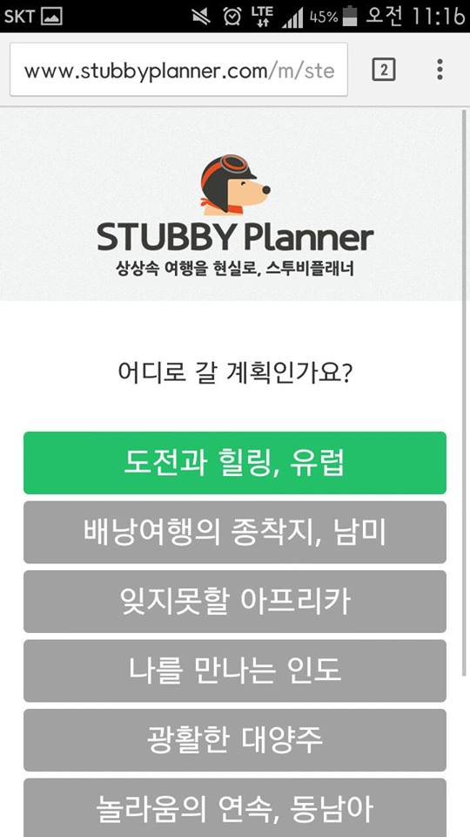
프로젝트 개요
개발주제 및 목표
TheFun 소개
큰 규모 펀딩의 복잡함을 버리고 반려동물과 생활에
집중한 소규모 펀딩 사이트
TheFun
FunFun한 사람들
펀장: 이도현
펀원: 김다슬, 백승지, 우진영, 김승재 황근형
가입하기
04
Notes:
모아쓰는 아주 손 쉽고 빠르게 가입이 가능합니다

Slide 5
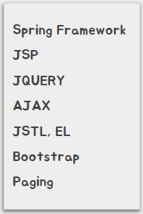





프로젝트 개요
개발환경
핵심기술
개발도구
개발언어
사용서버
버전관리
DB
05
0
Notes:
첫 번째, 지영이 이야기 동아리: 30~40명 총무가 한 명
일일이 입금했는지 안했는지 알아봐야하고 입금 안한 사람들은 또 전화를 돌려야하죠.

Slide 6
프로그램 구성
Ch.2 Project Configuration
0
Notes:
2분

Slide 7
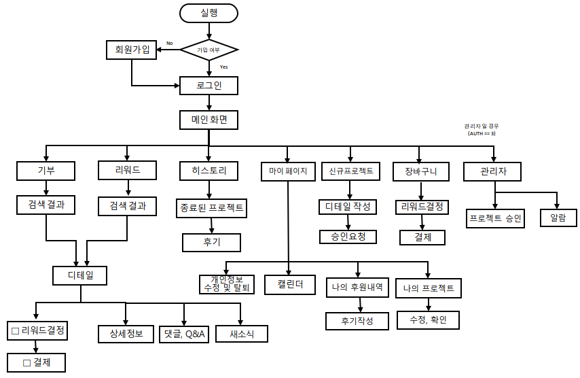
프로그램 구성
화면구성
07
Notes:
새로운 기능을 접하는 데 지장이 없다는 것을 말한다

Slide 8
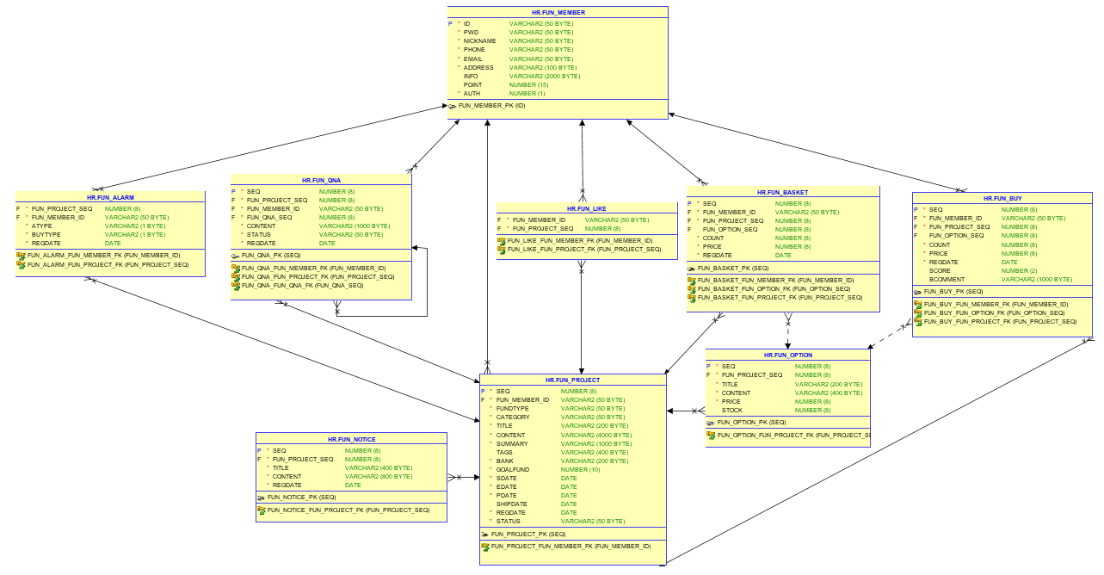
프로그램 구성
DB 모델링
08
Notes:
새로운 기능을 접하는 데 지장이 없다는 것을 말한다

Slide 9
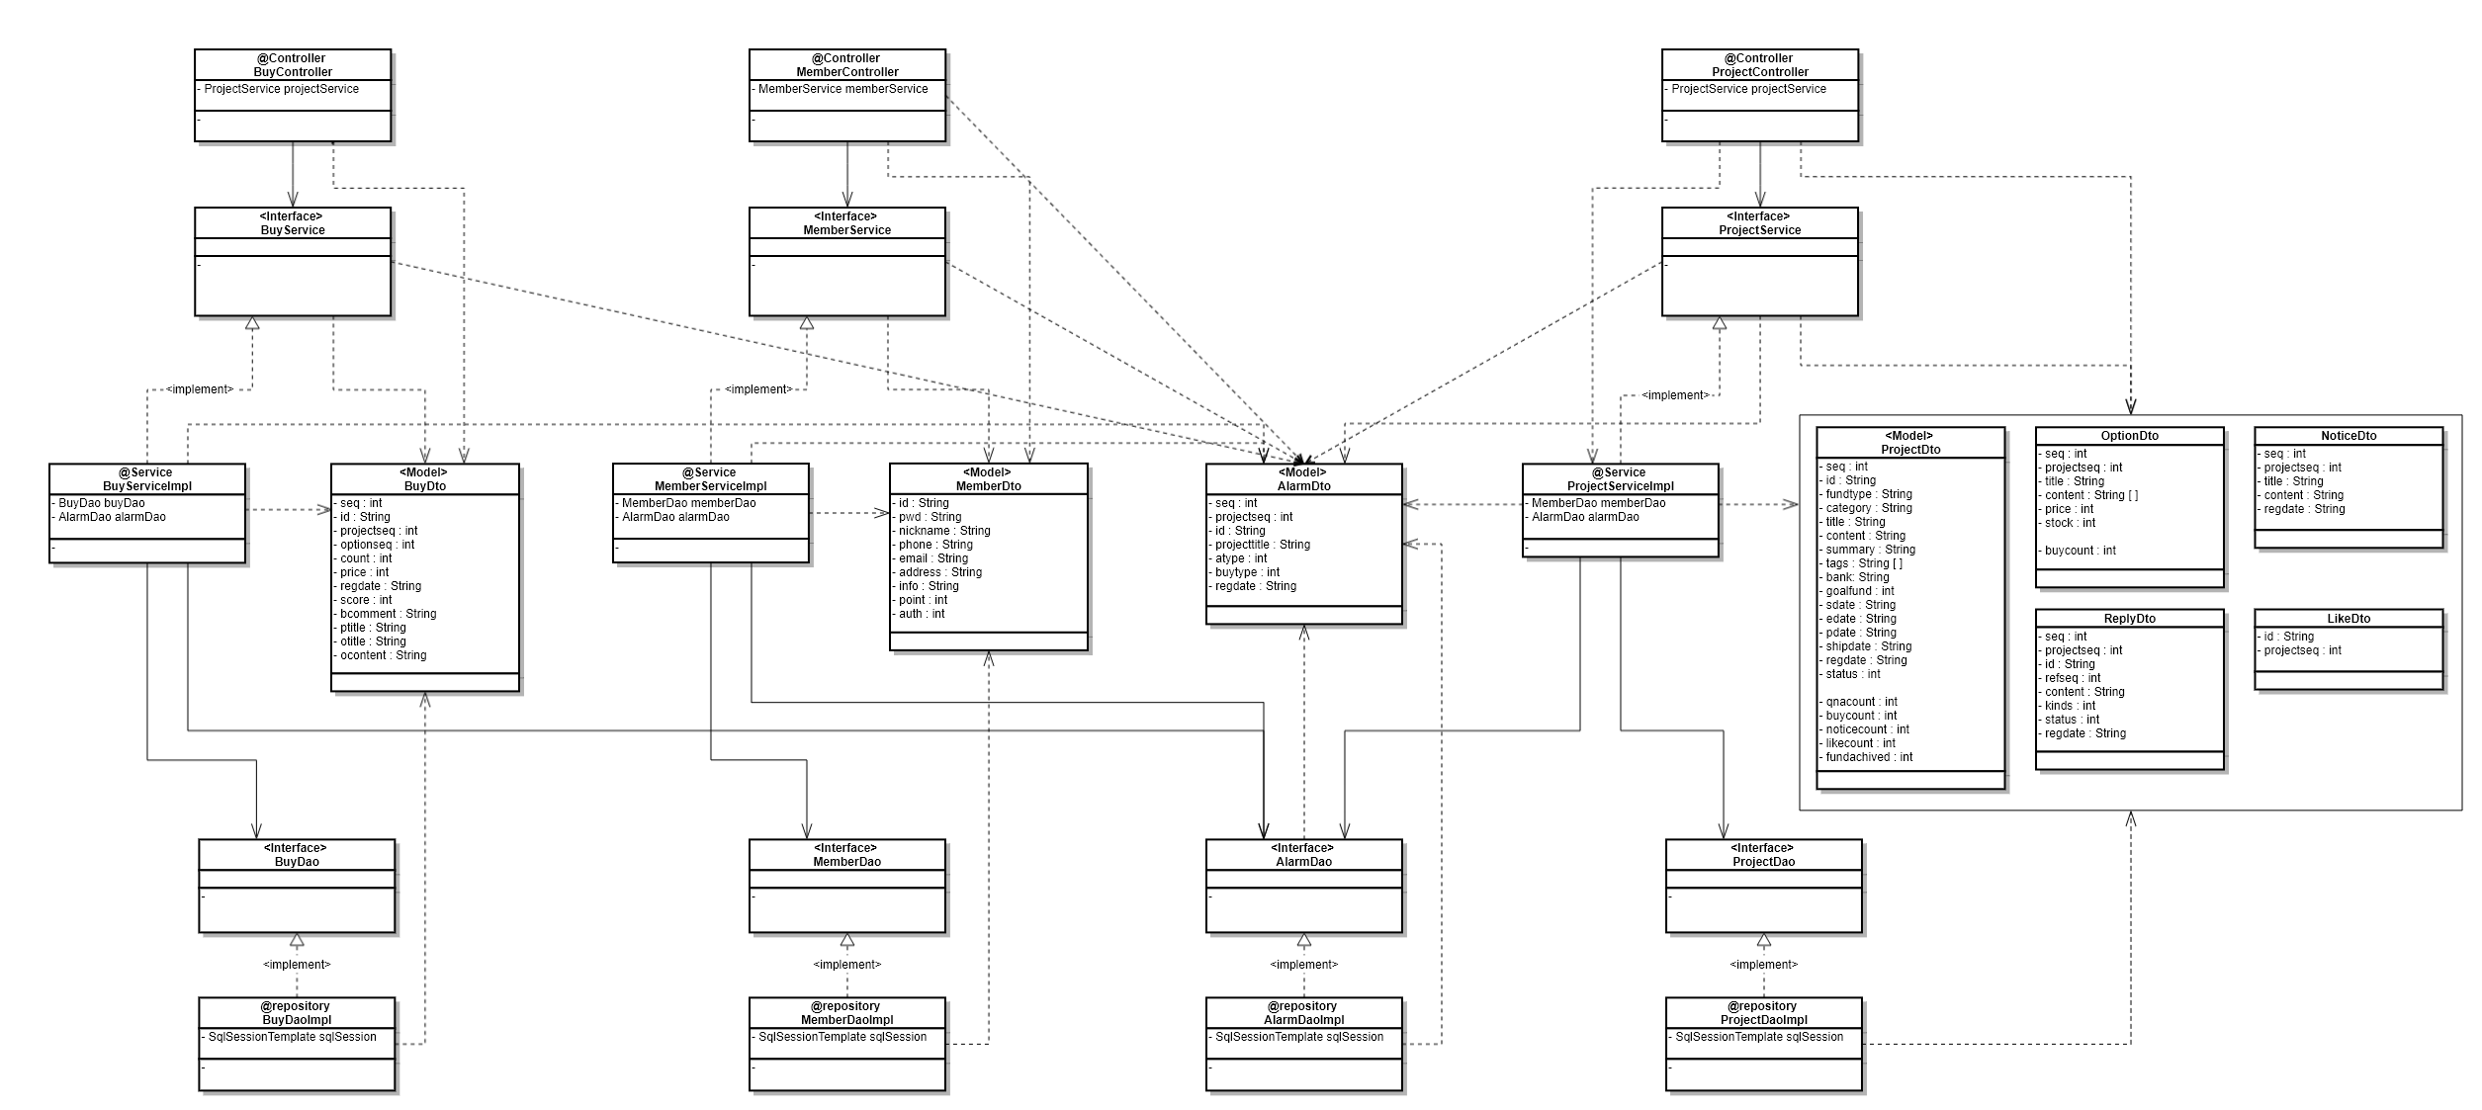
프로그램 구성
Class 모델링
내용입력
하세요
72%
09
Notes:
새로운 기능을 접하는 데 지장이 없다는 것을 말한다

Slide 10
상세페이지 설명
Ch.3 Page Description
Notes:
2분

Slide 11
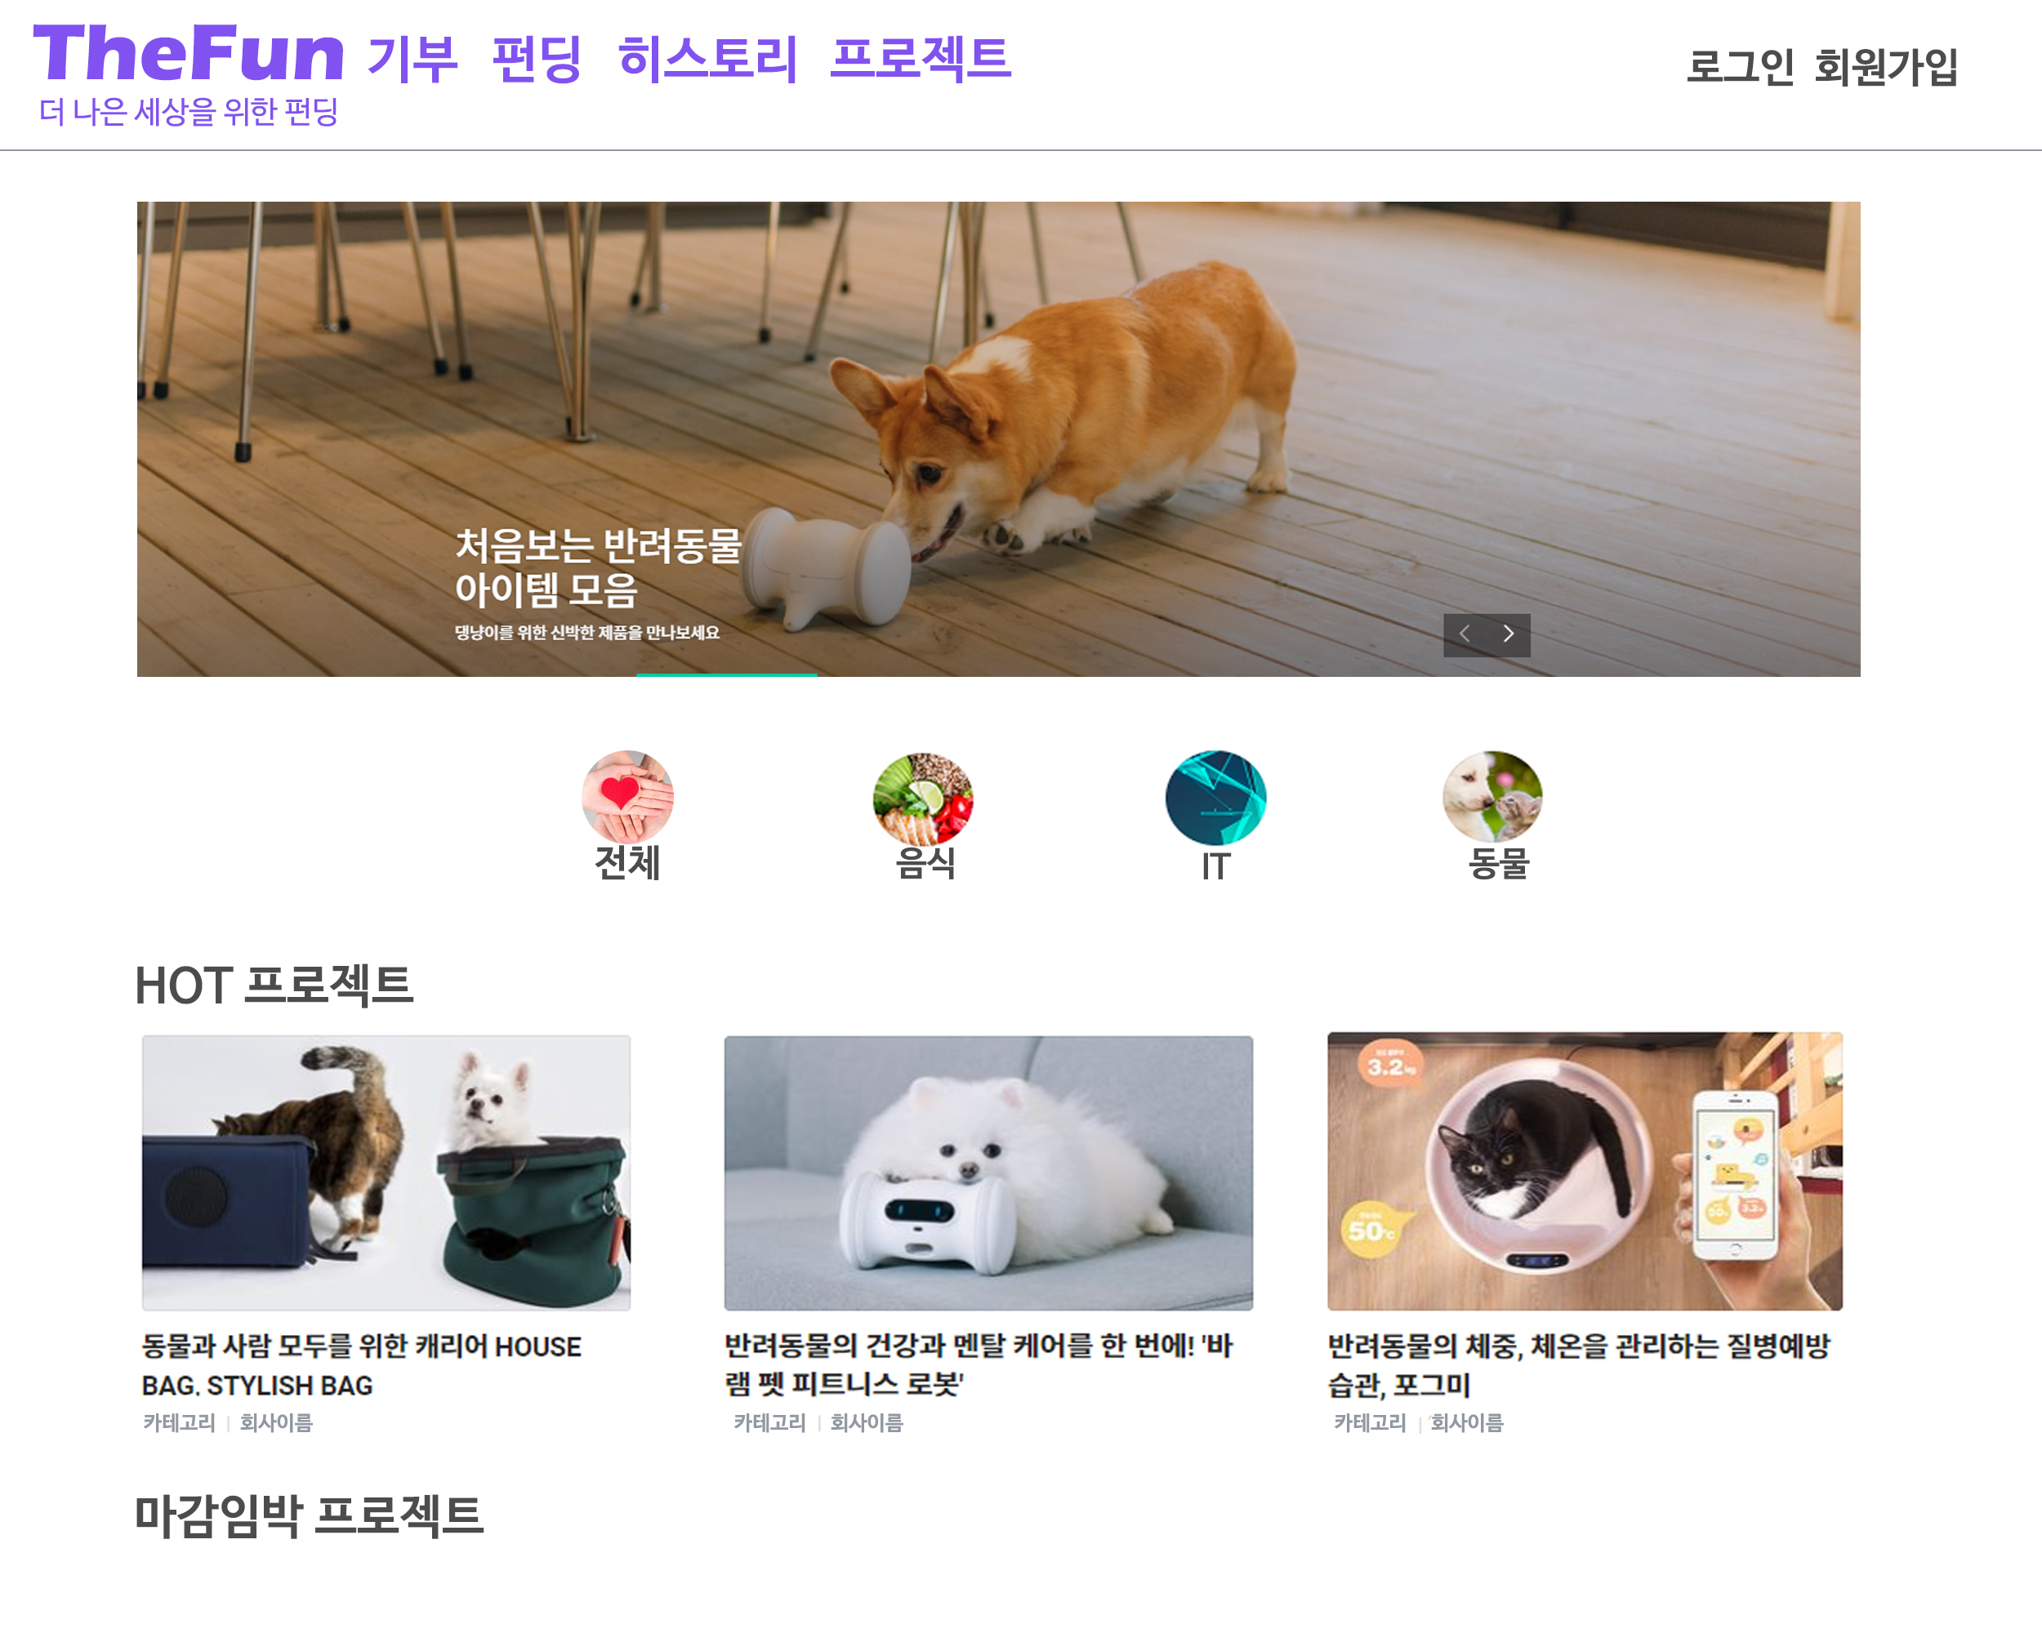
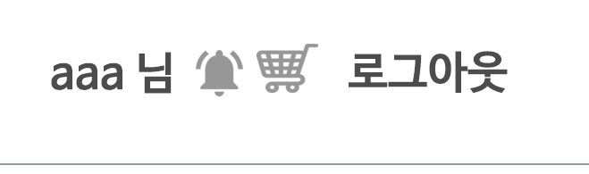
상세 페이지 설명
The Fun
01
메인페이지
① ② ③ ④
구현기능
1 | 기부페이지로 이동
2 | 펀딩페이지로 이동
3 | 종료된 프로젝트로 이동
4 | 새 프로젝트만들기로 이동
5 | 클릭시 카테고리별 검색
6 | 클릭시 디테일로 이동
⑤
⑥
Notes:
이거 제일 중요한 3가지 우선

Slide 12
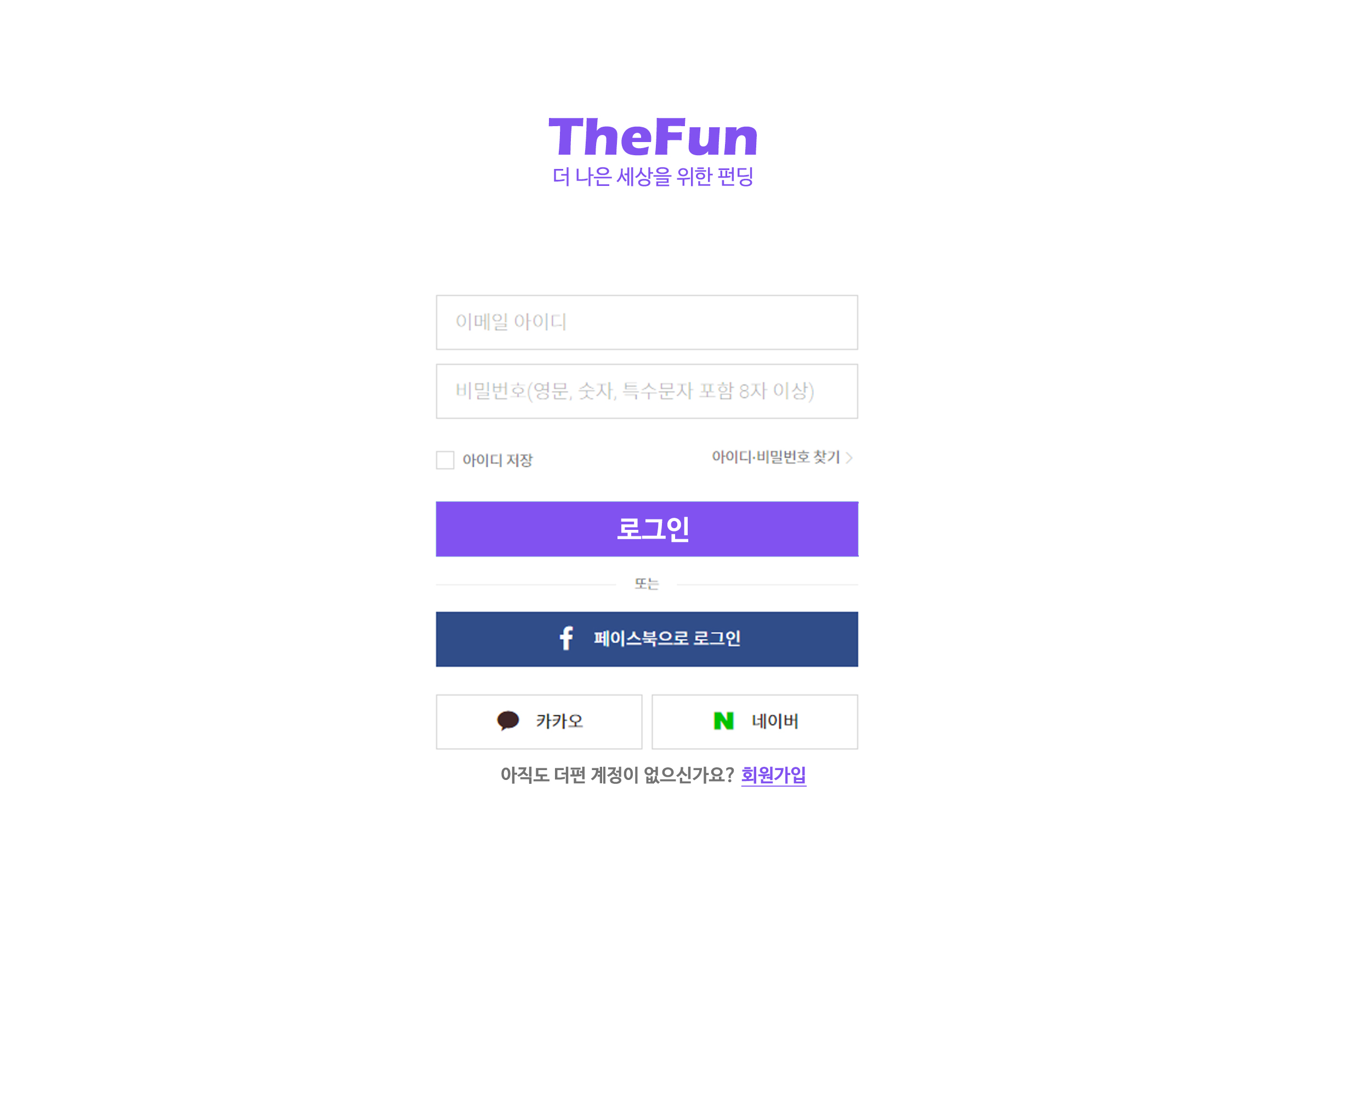
상세 페이지 설명
The Fun
02
로그인
구현기능
1 | 로그인 실행
2 | 카카오api이용하여 로그인
3 | 회원가입 페이지로 이동
①
②
③
Notes:
이거 제일 중요한 3가지 우선

Slide 13
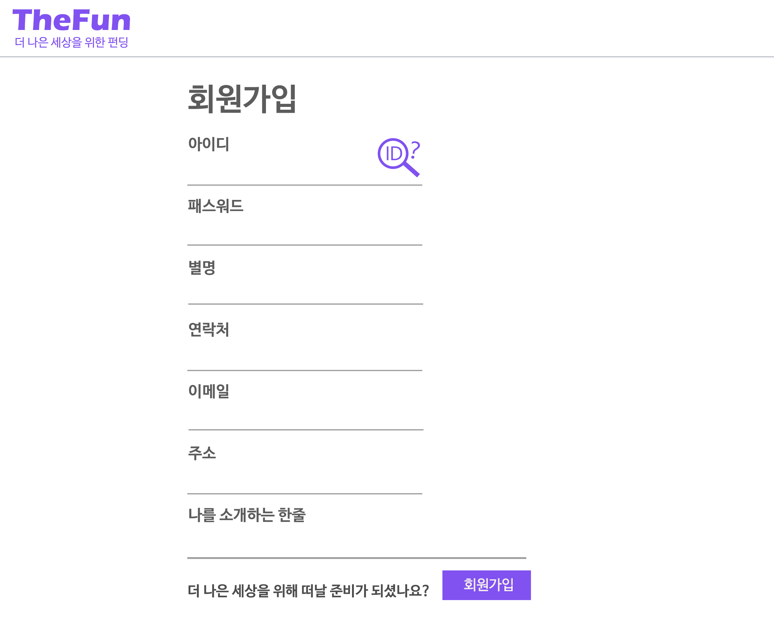
상세 페이지 설명
The Fun
03
회원가입
①
구현기능
1 | 아이디 중복체크
2 | 회원가입완료
②
Notes:
이거 제일 중요한 3가지 우선

Slide 14
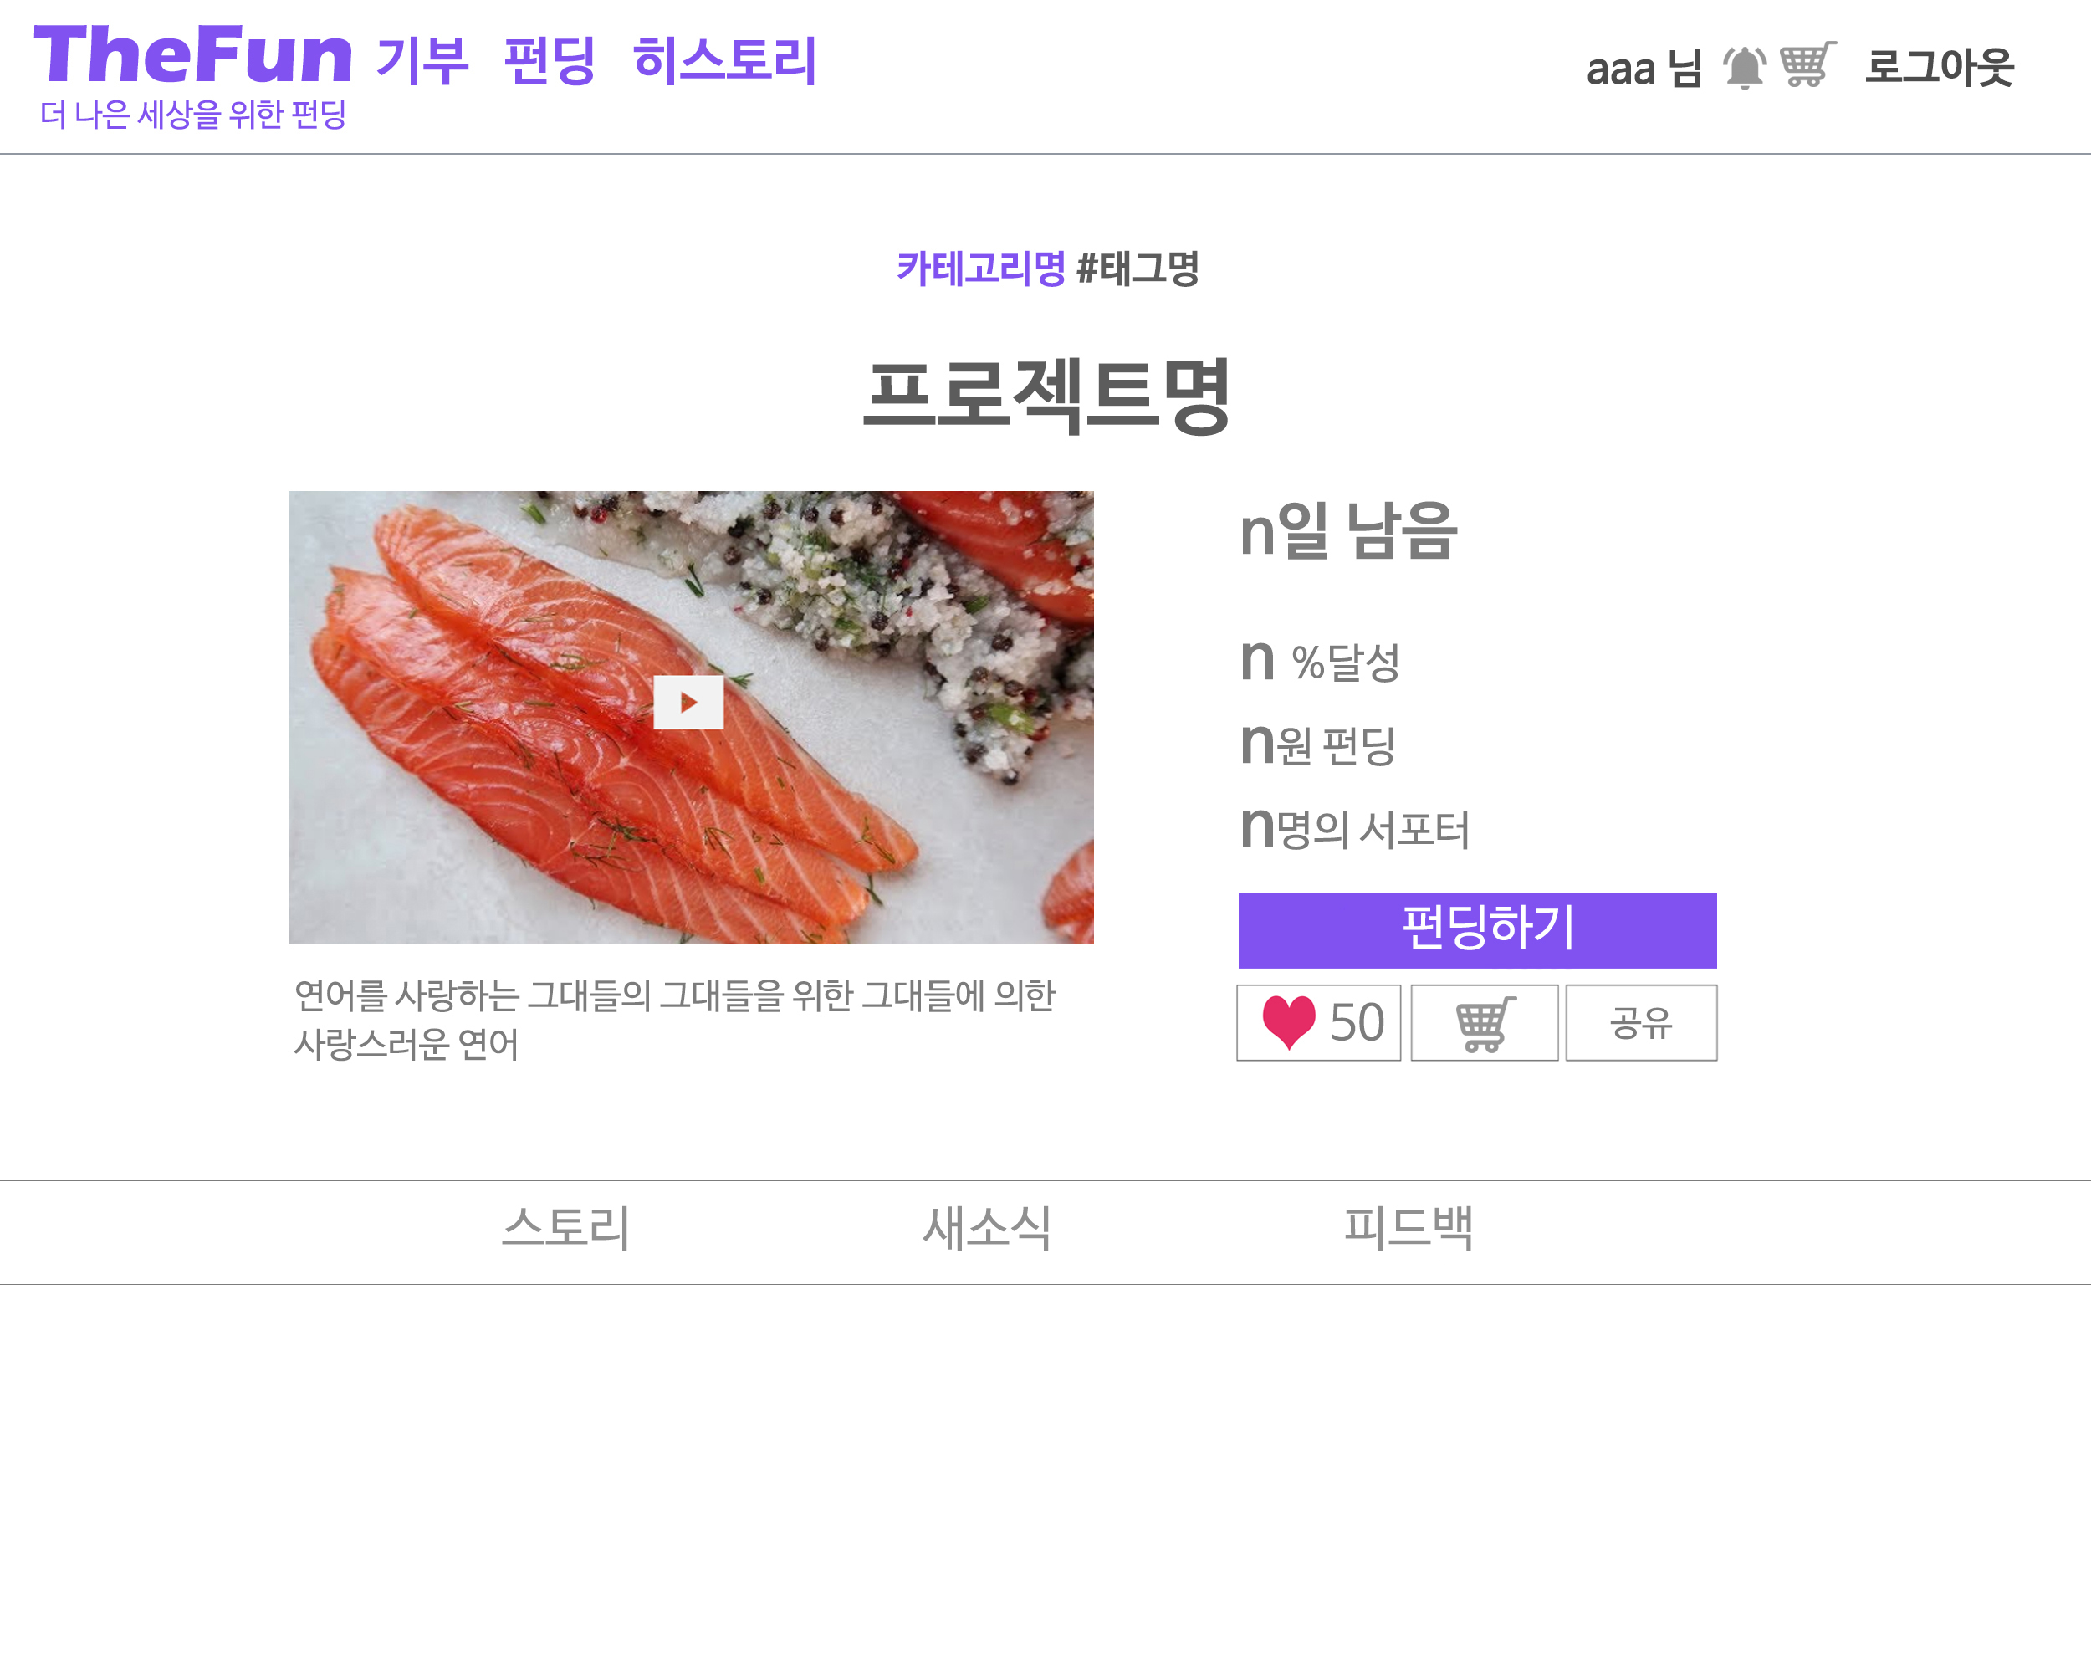
상세 페이지 설명
The Fun
04
디테일
구현기능
1 | 리워드선택으로 이동
2 | 장바구니에 저장
3 | 공유API 사용
4 | 상품 상세설명보기가능
5 | 공지사항으로 이동
6 | 댓글, Q&A으로 이동
①
② ③
④ ⑤ ⑥
Notes:
이거 제일 중요한 3가지 우선

Slide 15
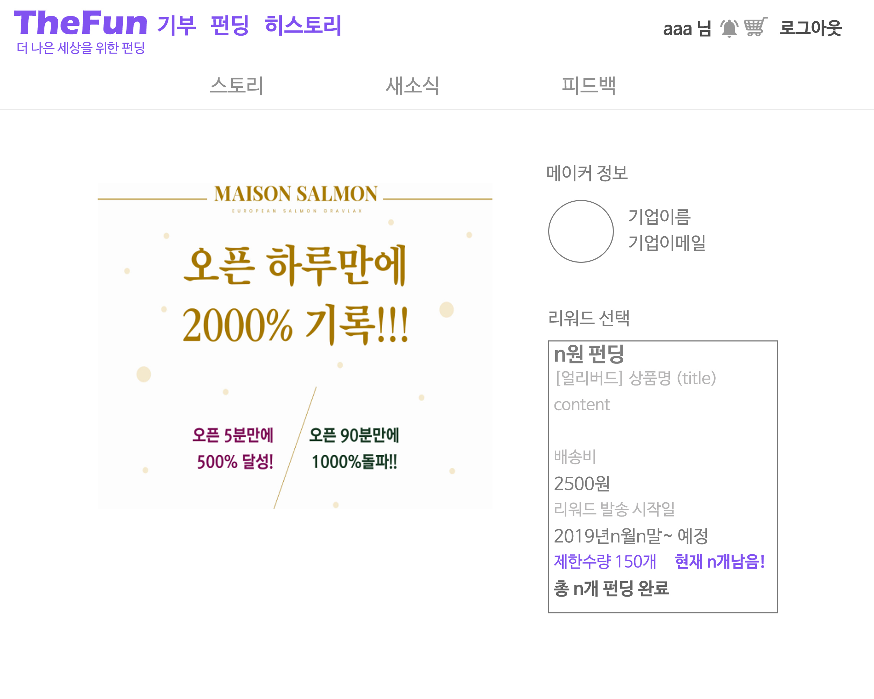
상세 페이지 설명
The Fun
05
디테일_스토리
구현기능
1 | 상세정보 파악가능
2 | 클릭시 게시자 상세사항 열람가능
3 | 리워드 숙지가능
②
①
③
Notes:
이거 제일 중요한 3가지 우선

Slide 16
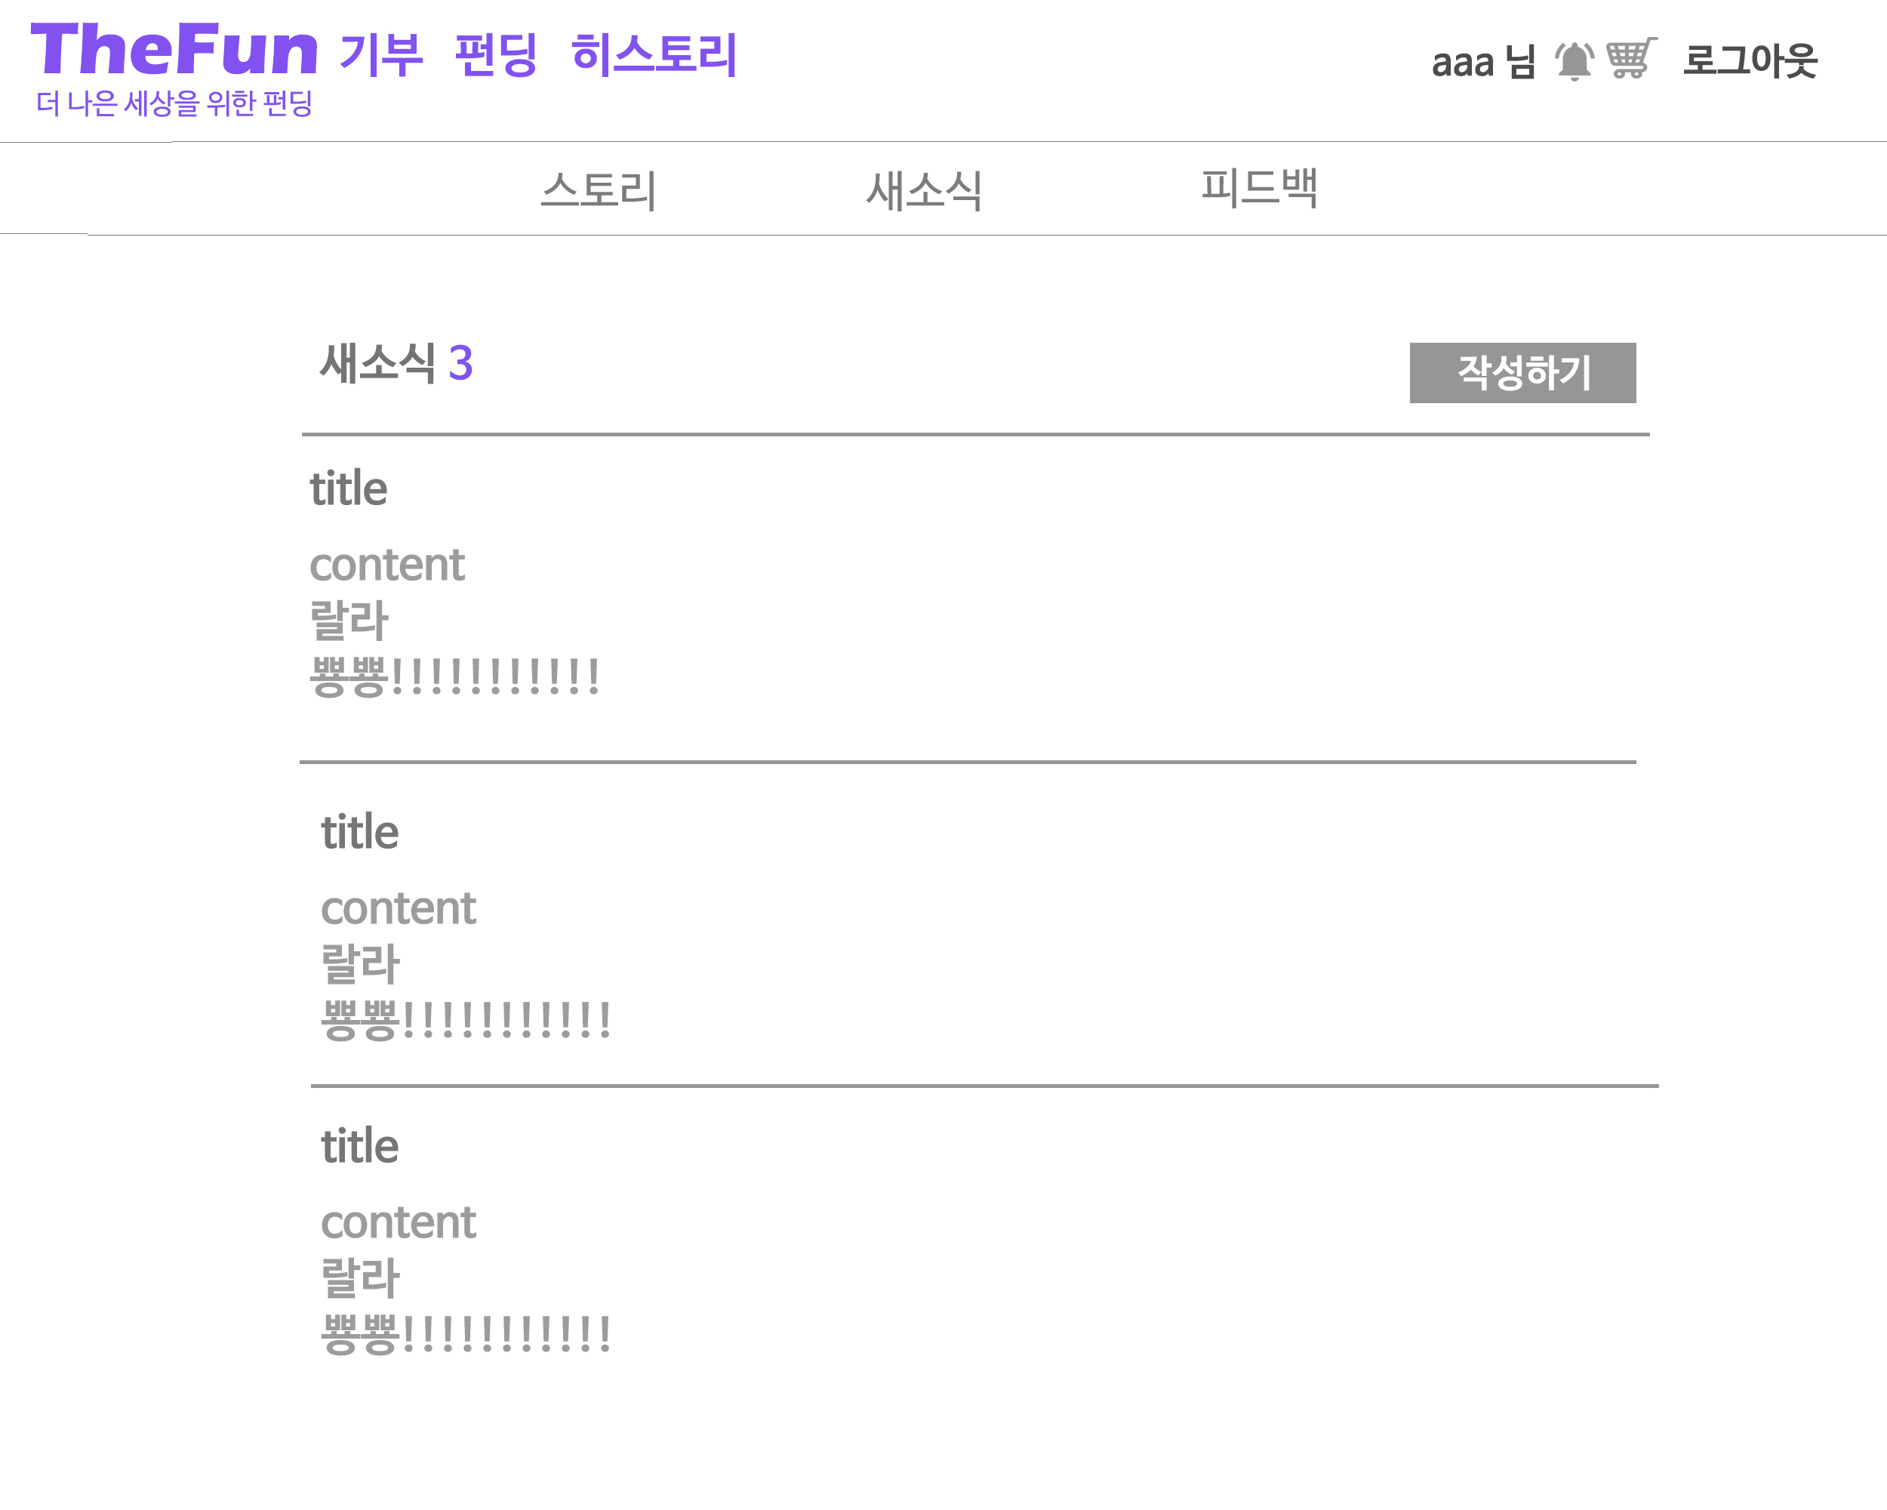
상세 페이지 설명
The Fun
06
디테일_새소식
①
구현기능
1 | 프로젝트 작성자만 작성가능
Notes:
이거 제일 중요한 3가지 우선

Slide 17
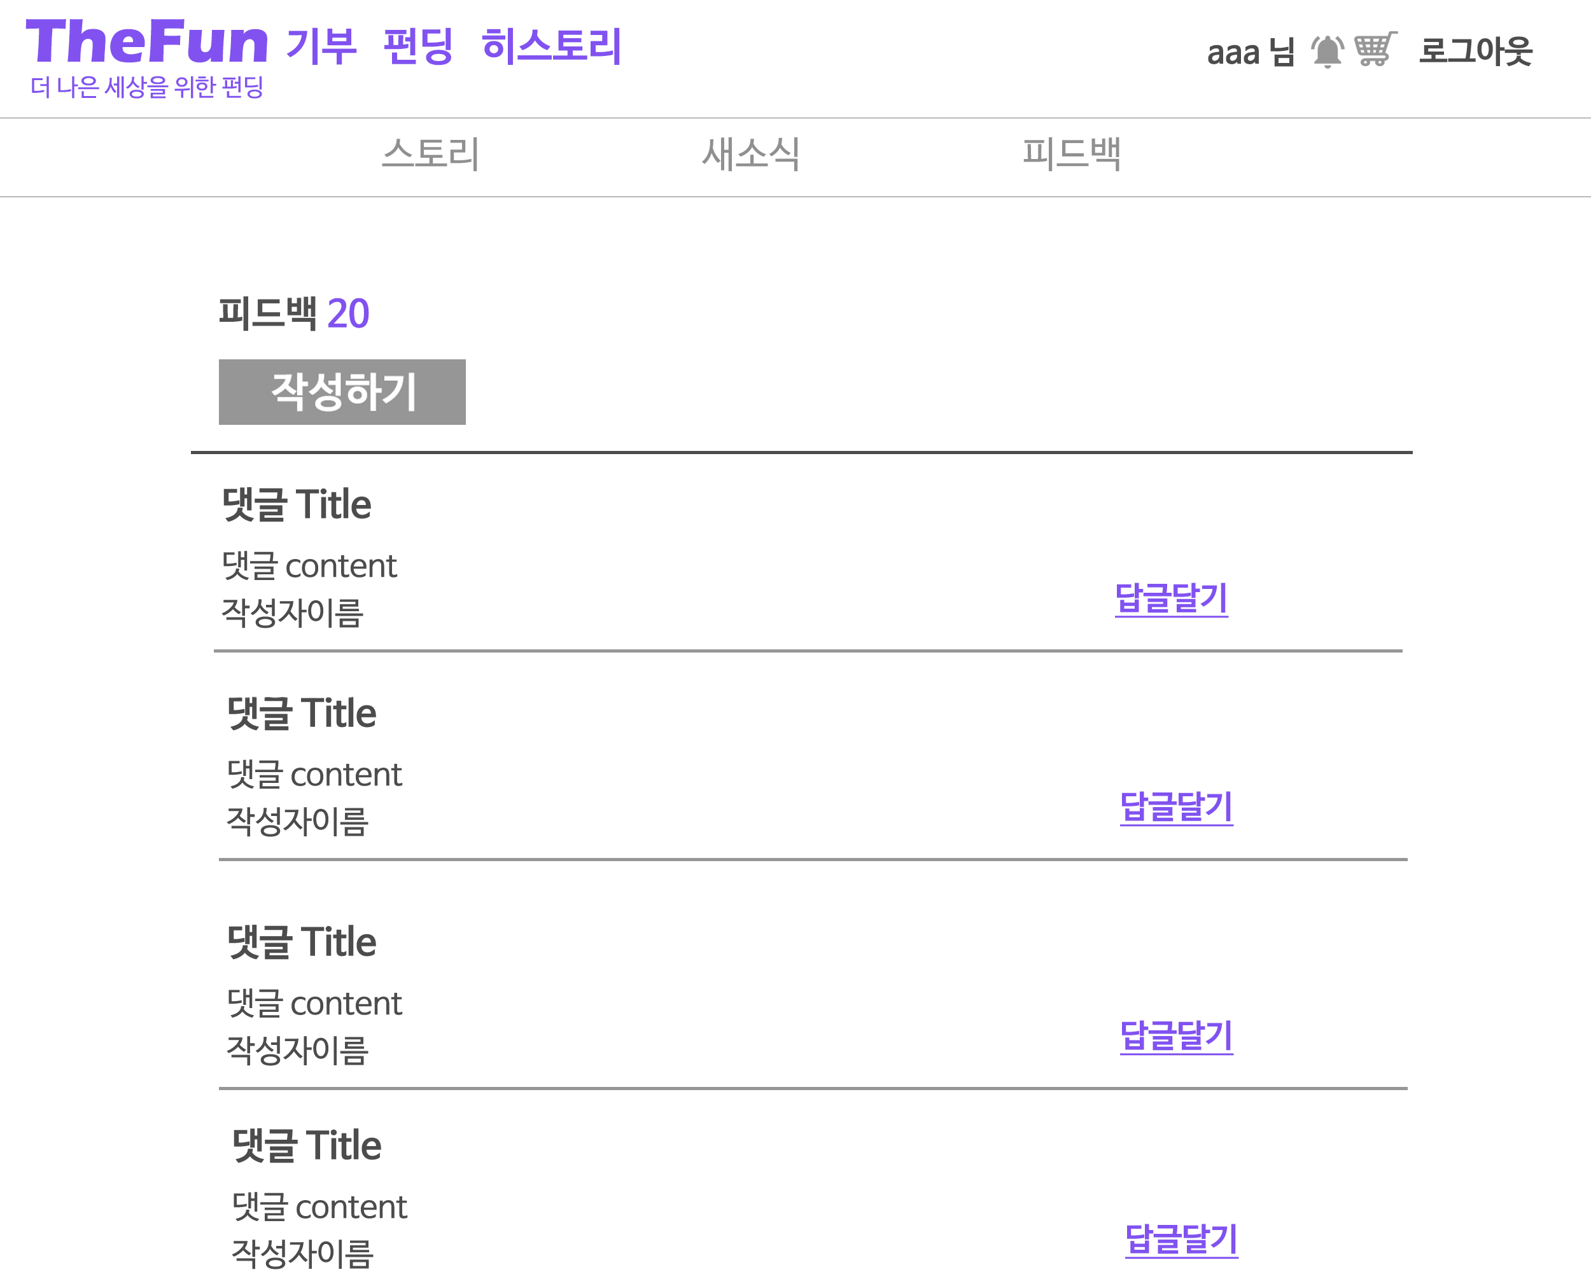
상세 페이지 설명
The Fun
07
디테일_피드백
①
구현기능
1 | Q&A나 댓글가능
2 | 댓글의 답글달기 가능
②
Notes:
이거 제일 중요한 3가지 우선

Slide 18
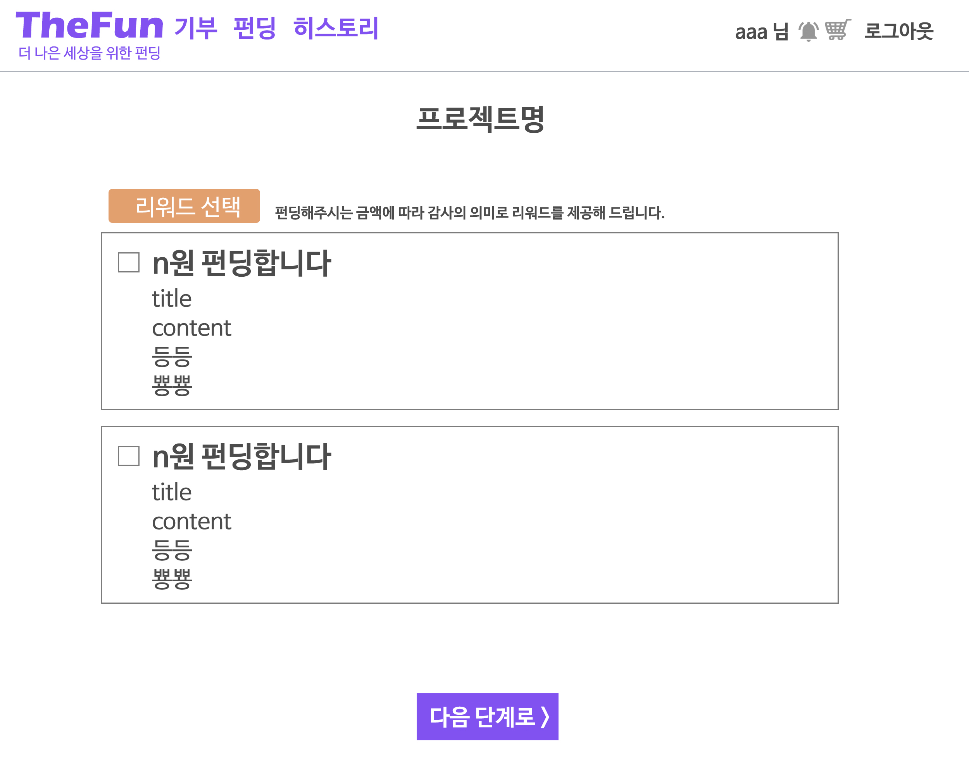
상세 페이지 설명
The Fun
08
리워드선택
구현기능
1 | 체크박스로 선택
2 | 결제페이지 이동
①
②
Notes:
이거 제일 중요한 3가지 우선

Slide 19
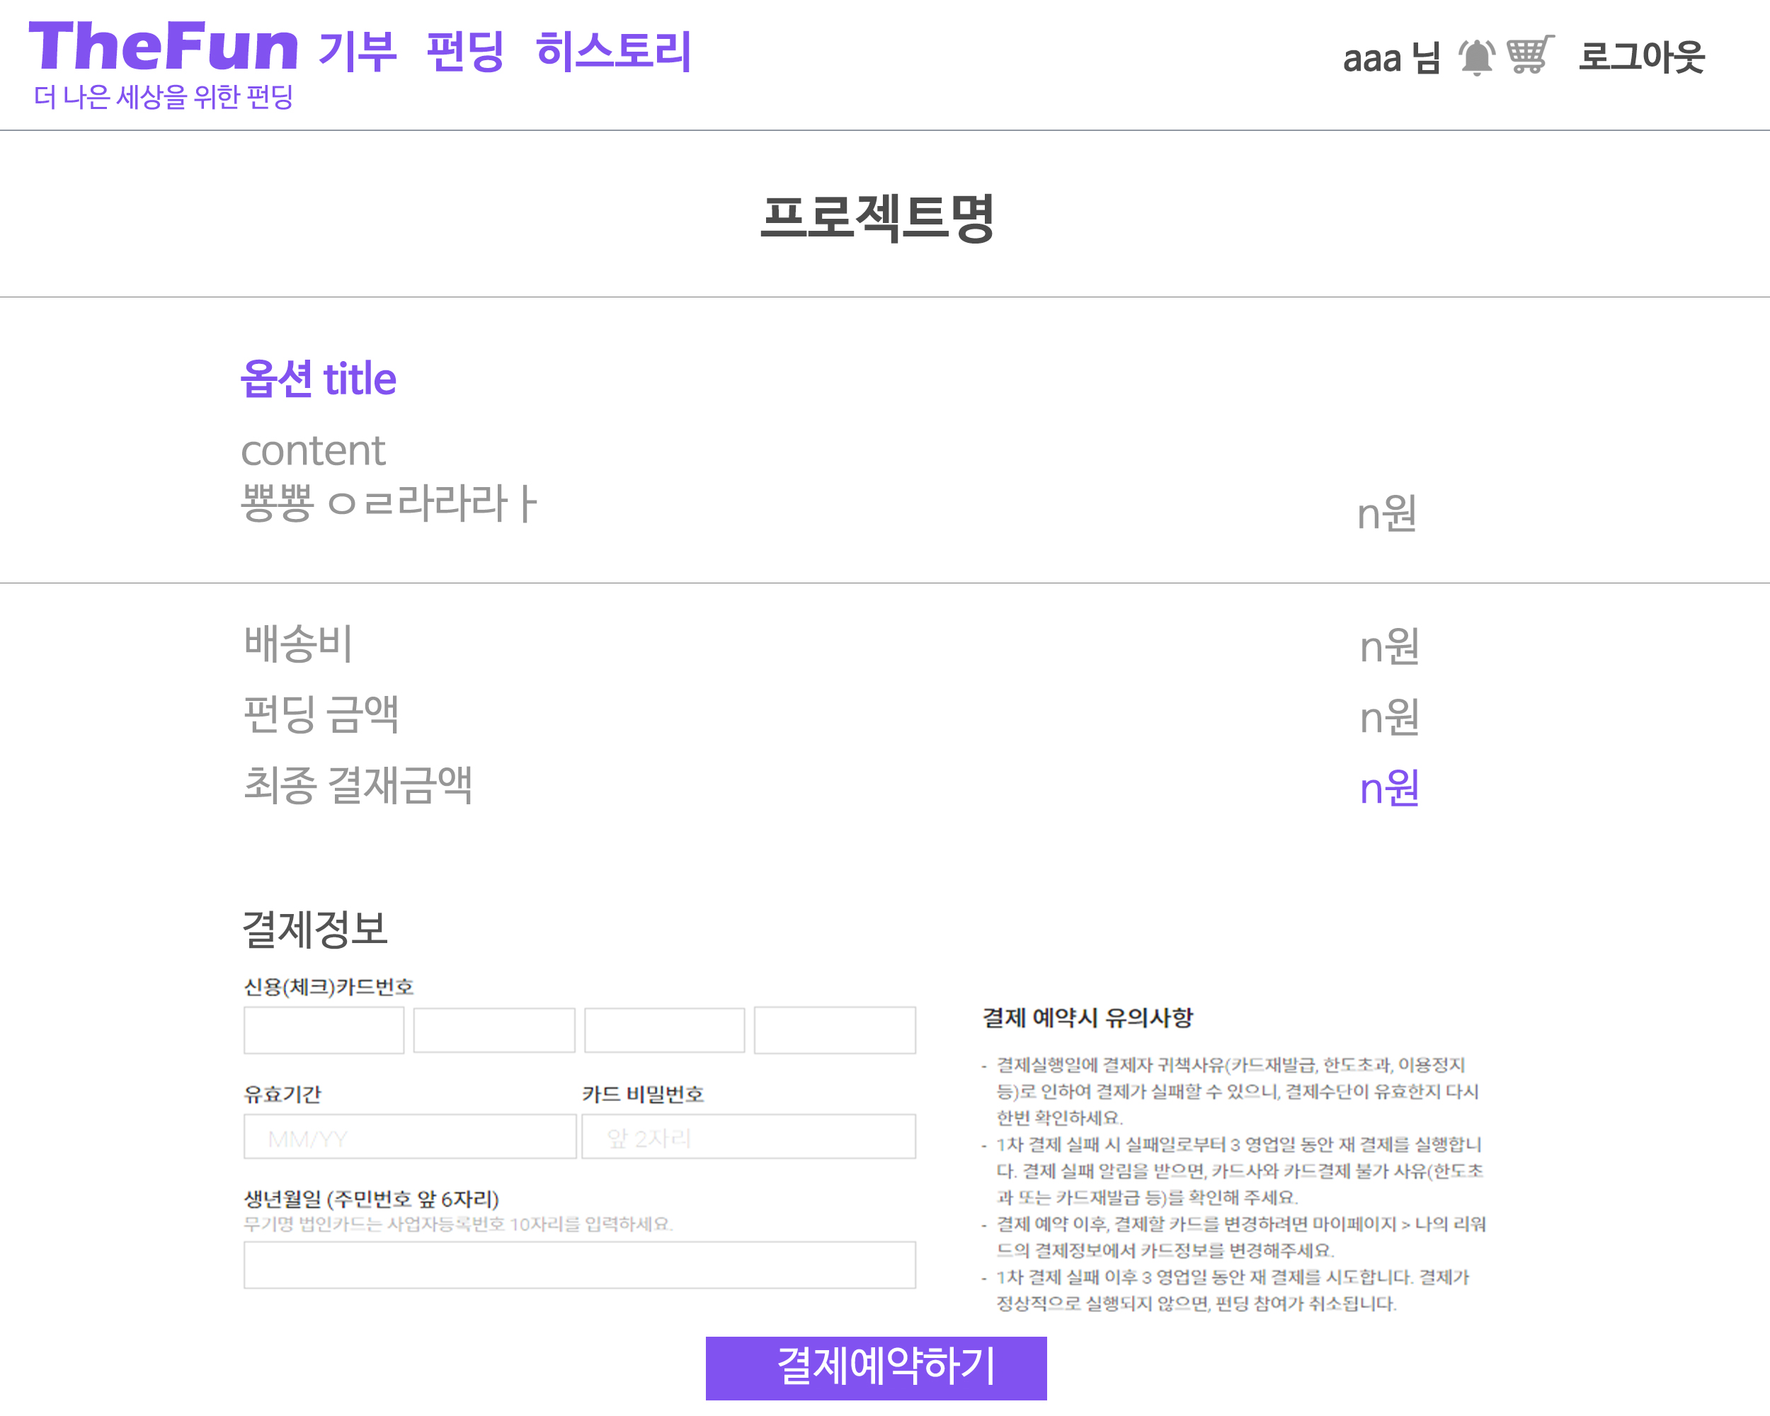
상세 페이지 설명
The Fun
09
결제화면
구현기능
1 | 결제정보 입력
2 | 결제
①
②
Notes:
이거 제일 중요한 3가지 우선

Slide 20
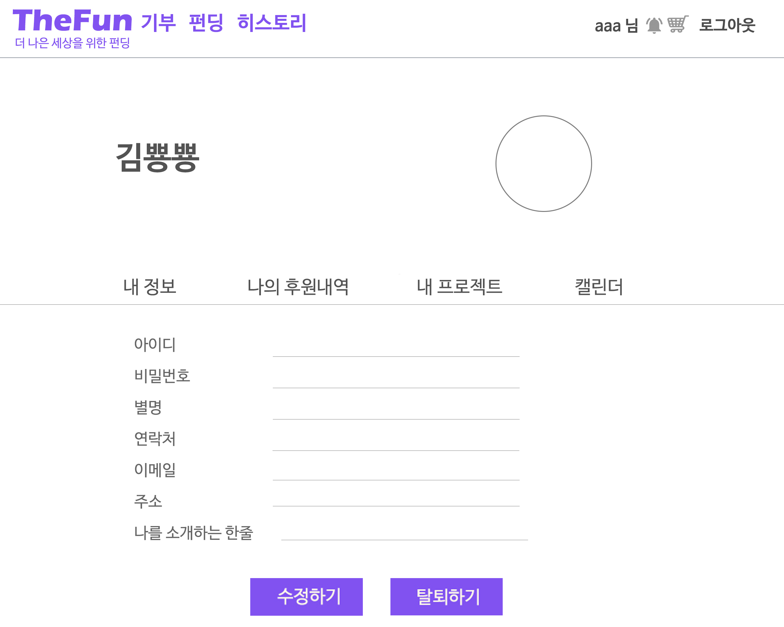
상세 페이지 설명
The Fun
10
마이페이지_개인정보
구현기능
1 | 개인정보 수정 가능
2 | 탈퇴 가능
①
②
Notes:
이거 제일 중요한 3가지 우선

Slide 21
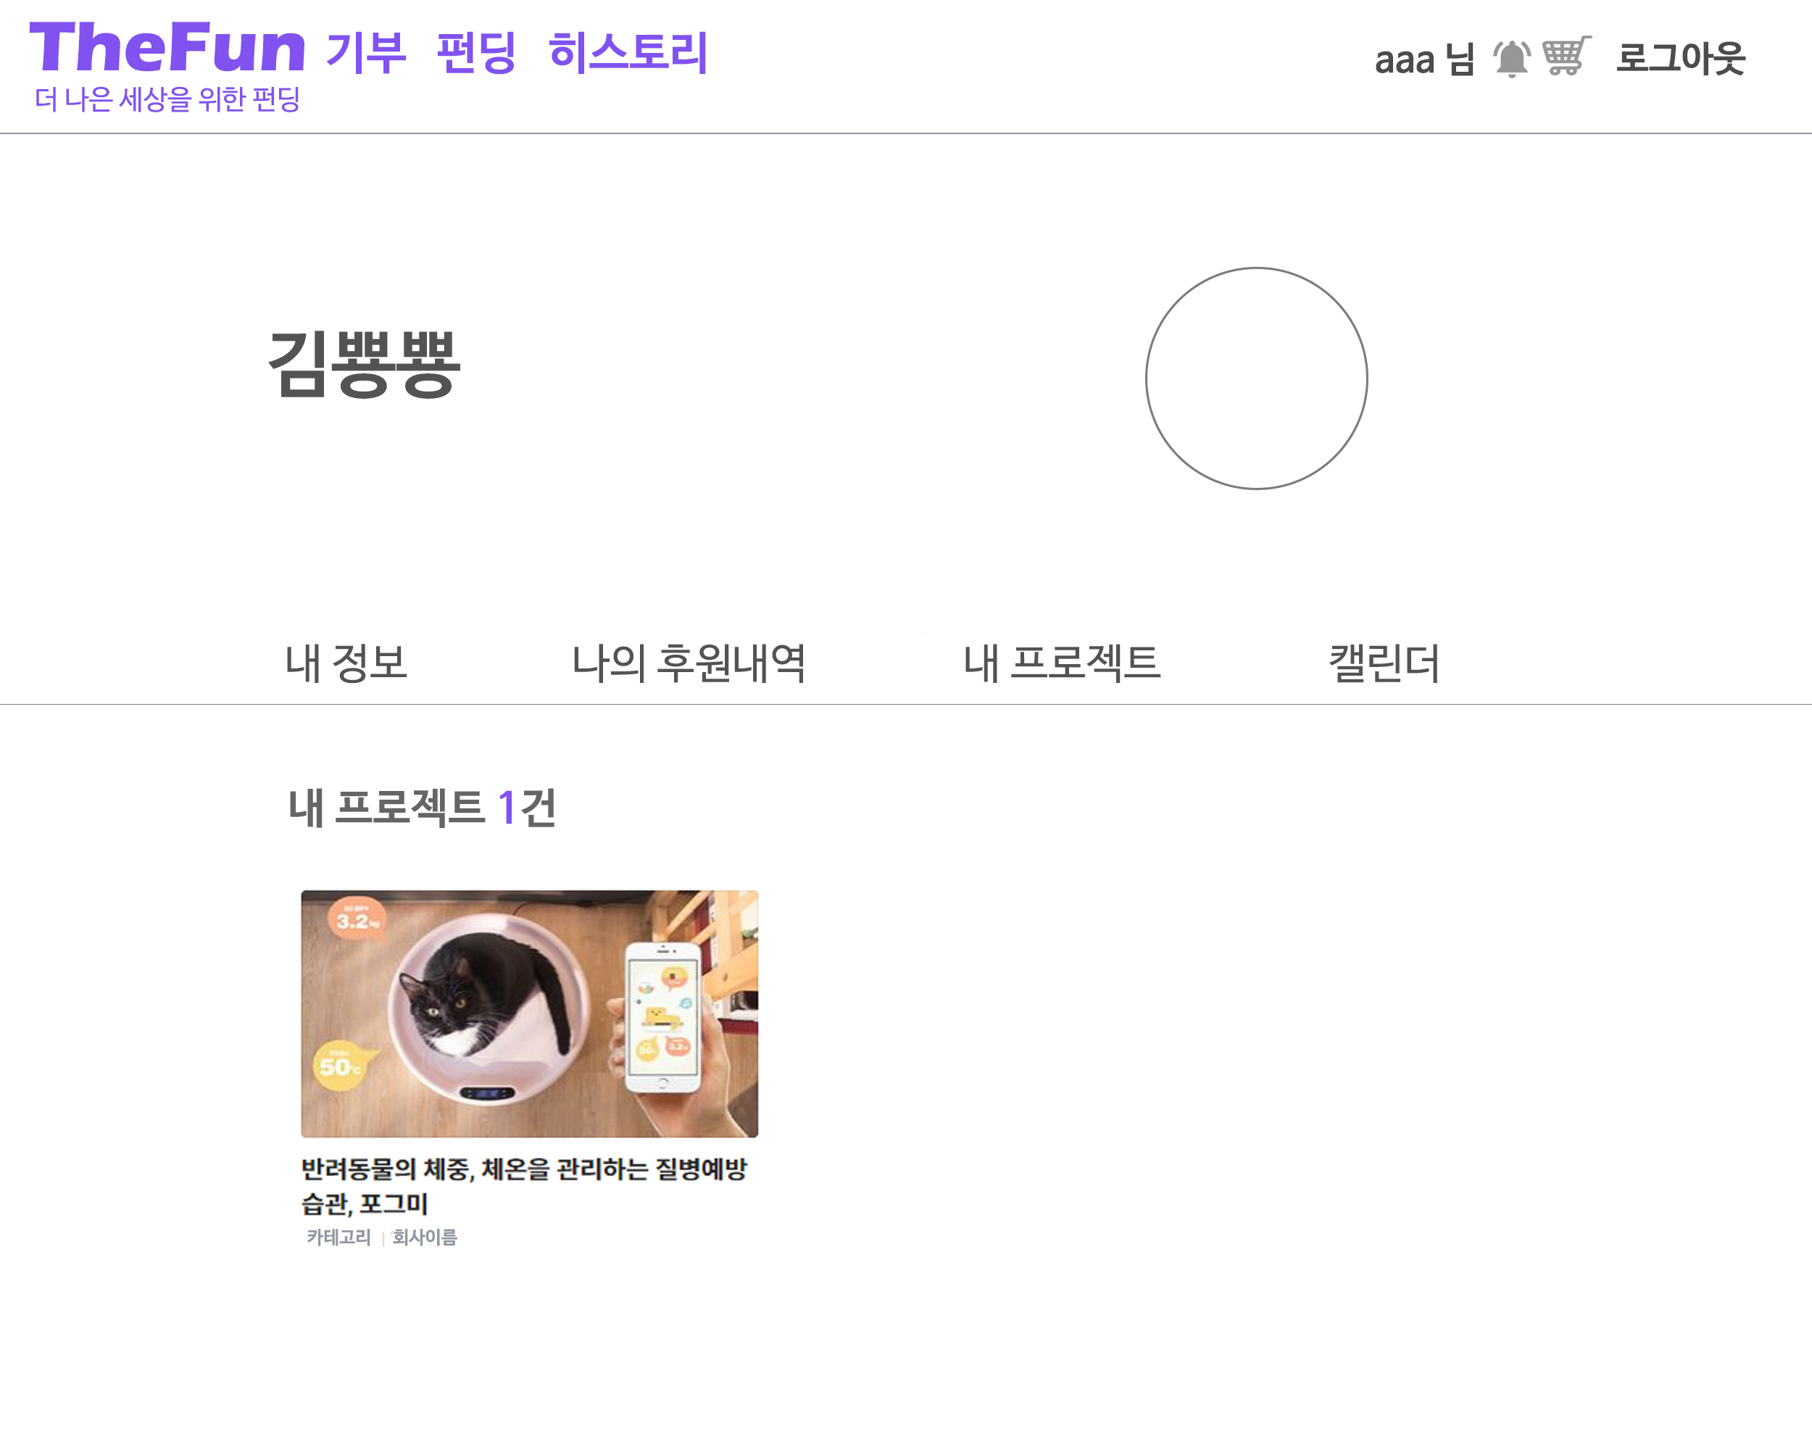
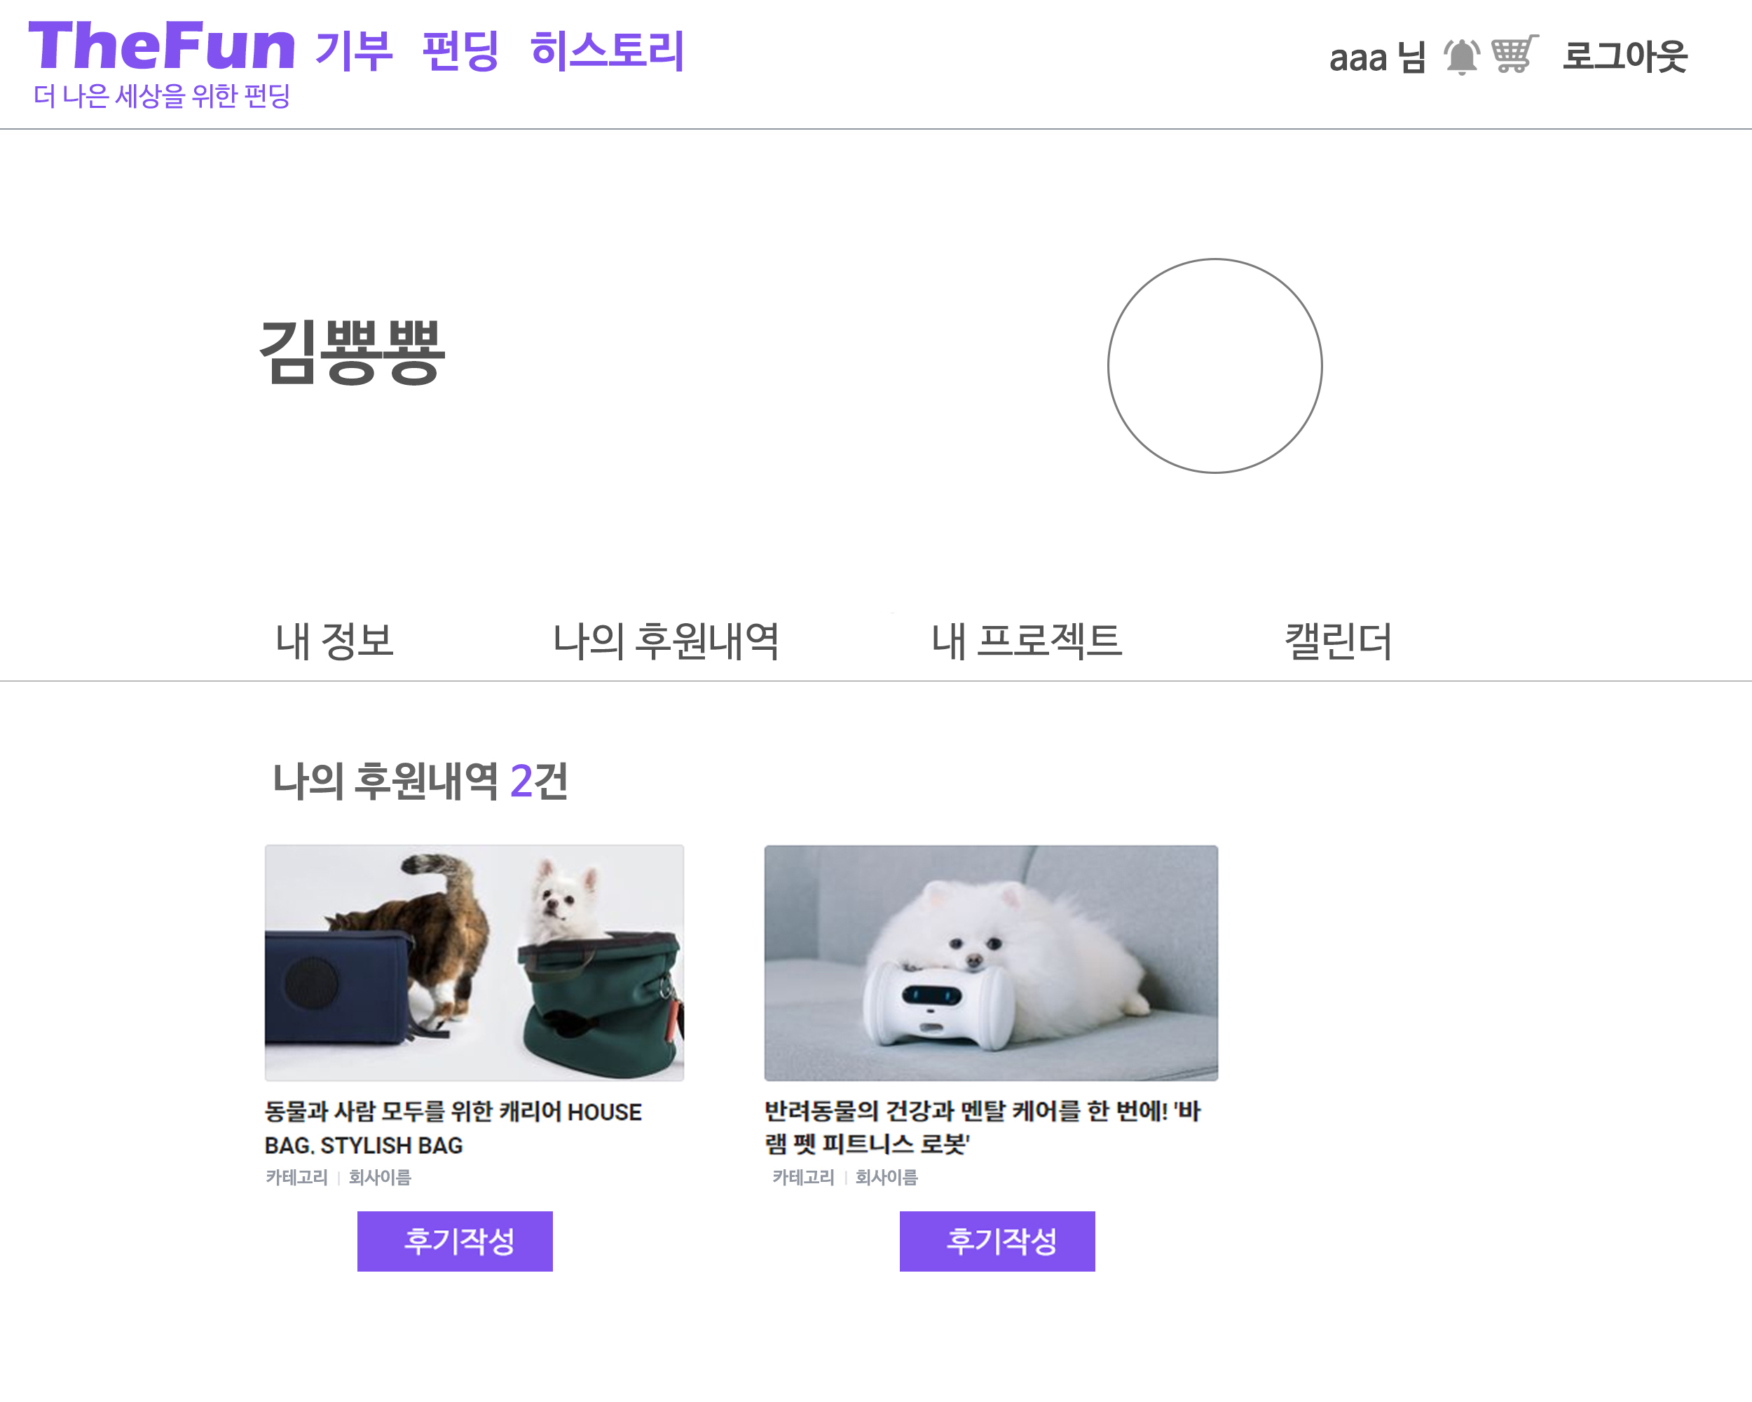
상세 페이지 설명
The Fun
11
마이페이지_내 프로젝트, 나의 후원내역
Notes:
이거 제일 중요한 3가지 우선

Slide 22
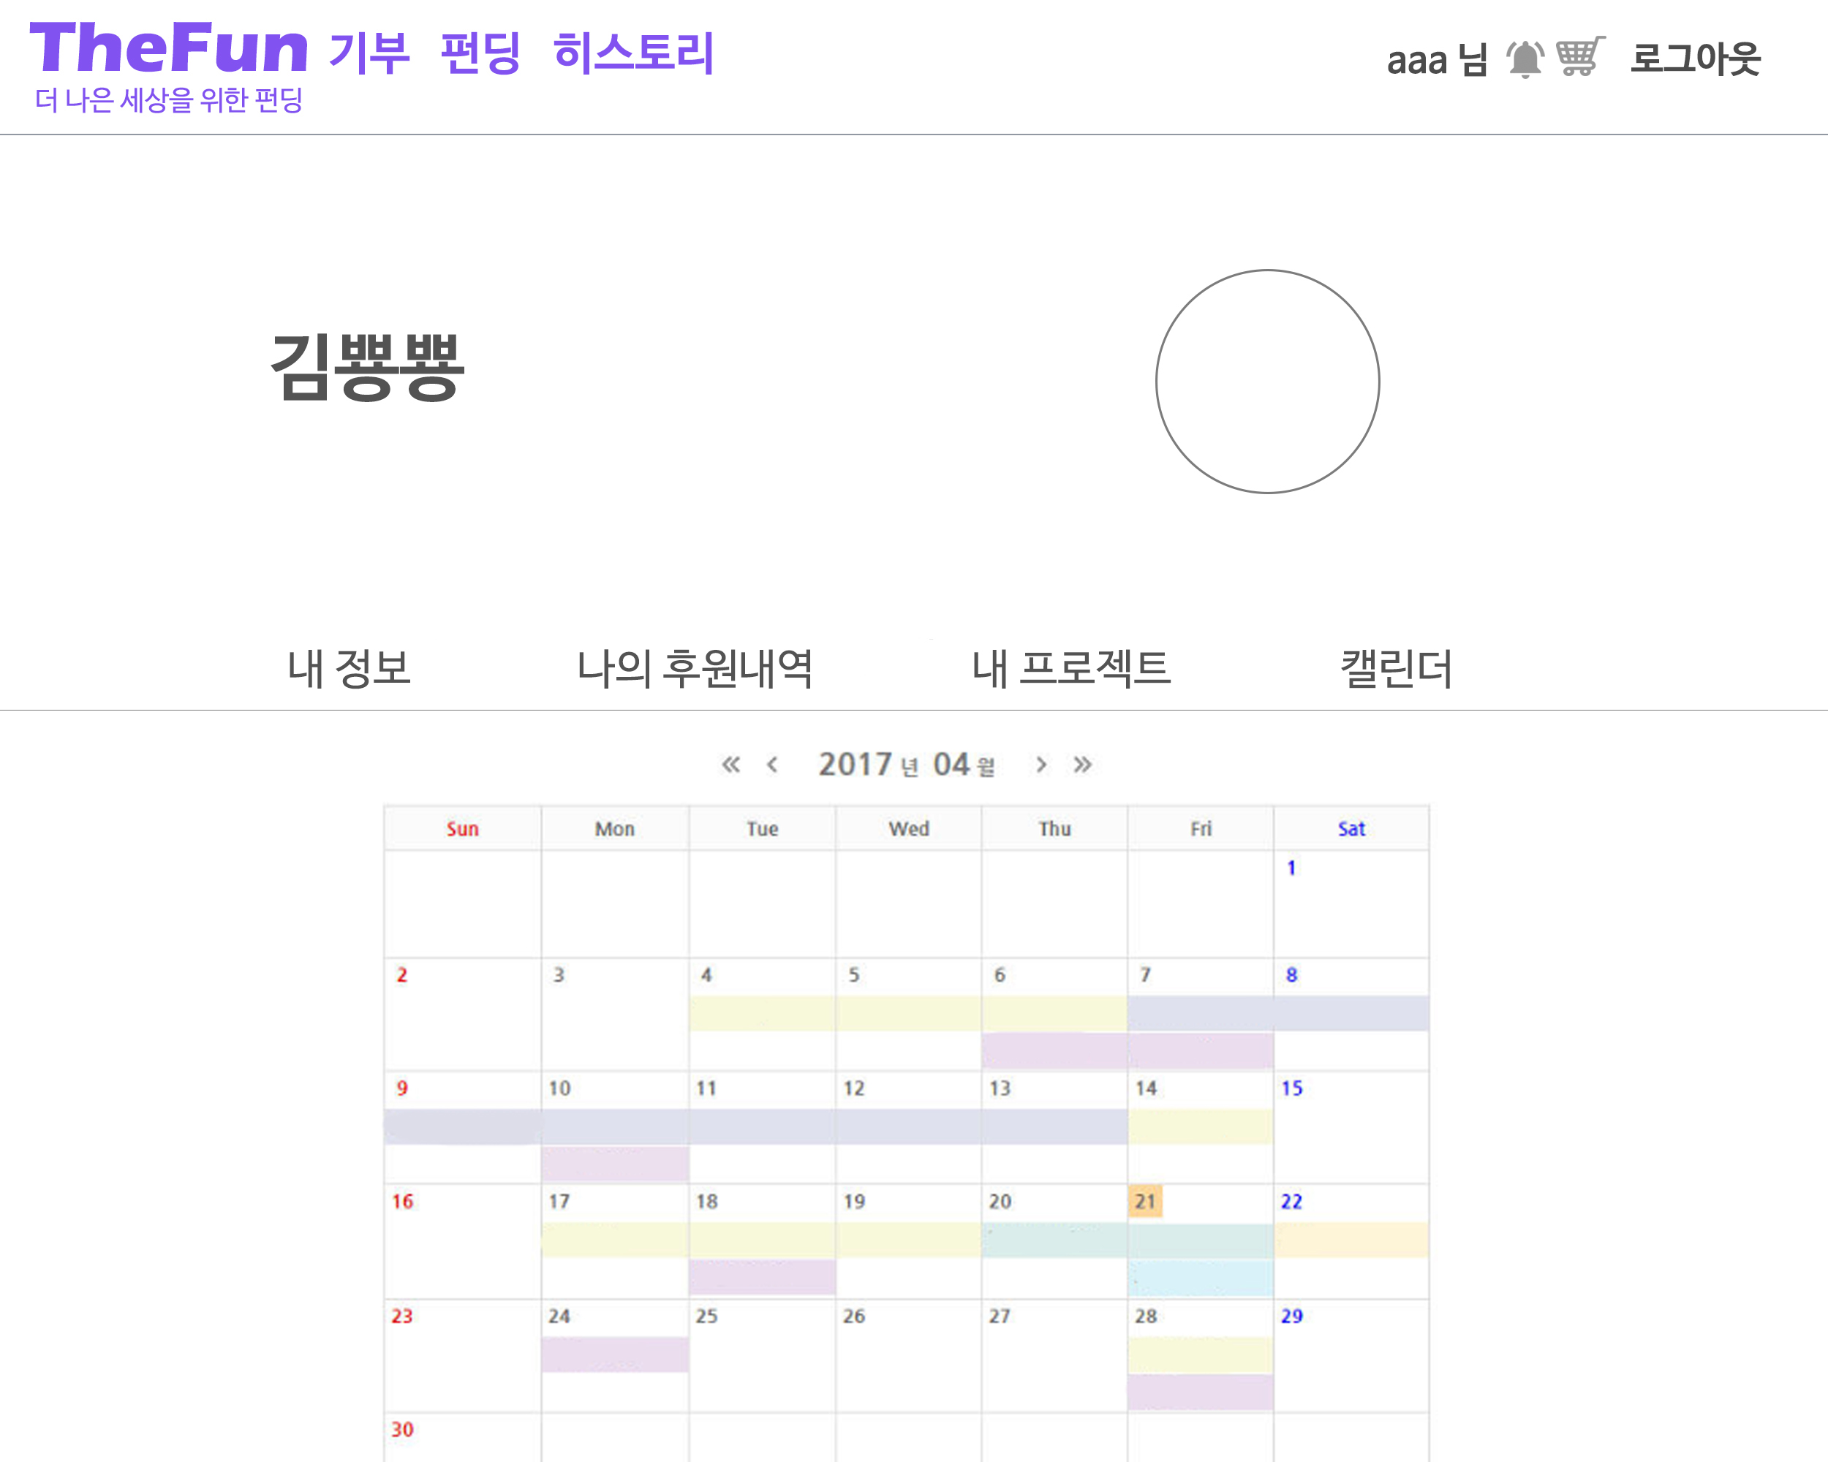
상세 페이지 설명
The Fun
12
마이페이지_캘린더
구현기능
배송일, 결제일 등의 일정 확인가능
①
②
Notes:
이거 제일 중요한 3가지 우선

Slide 23
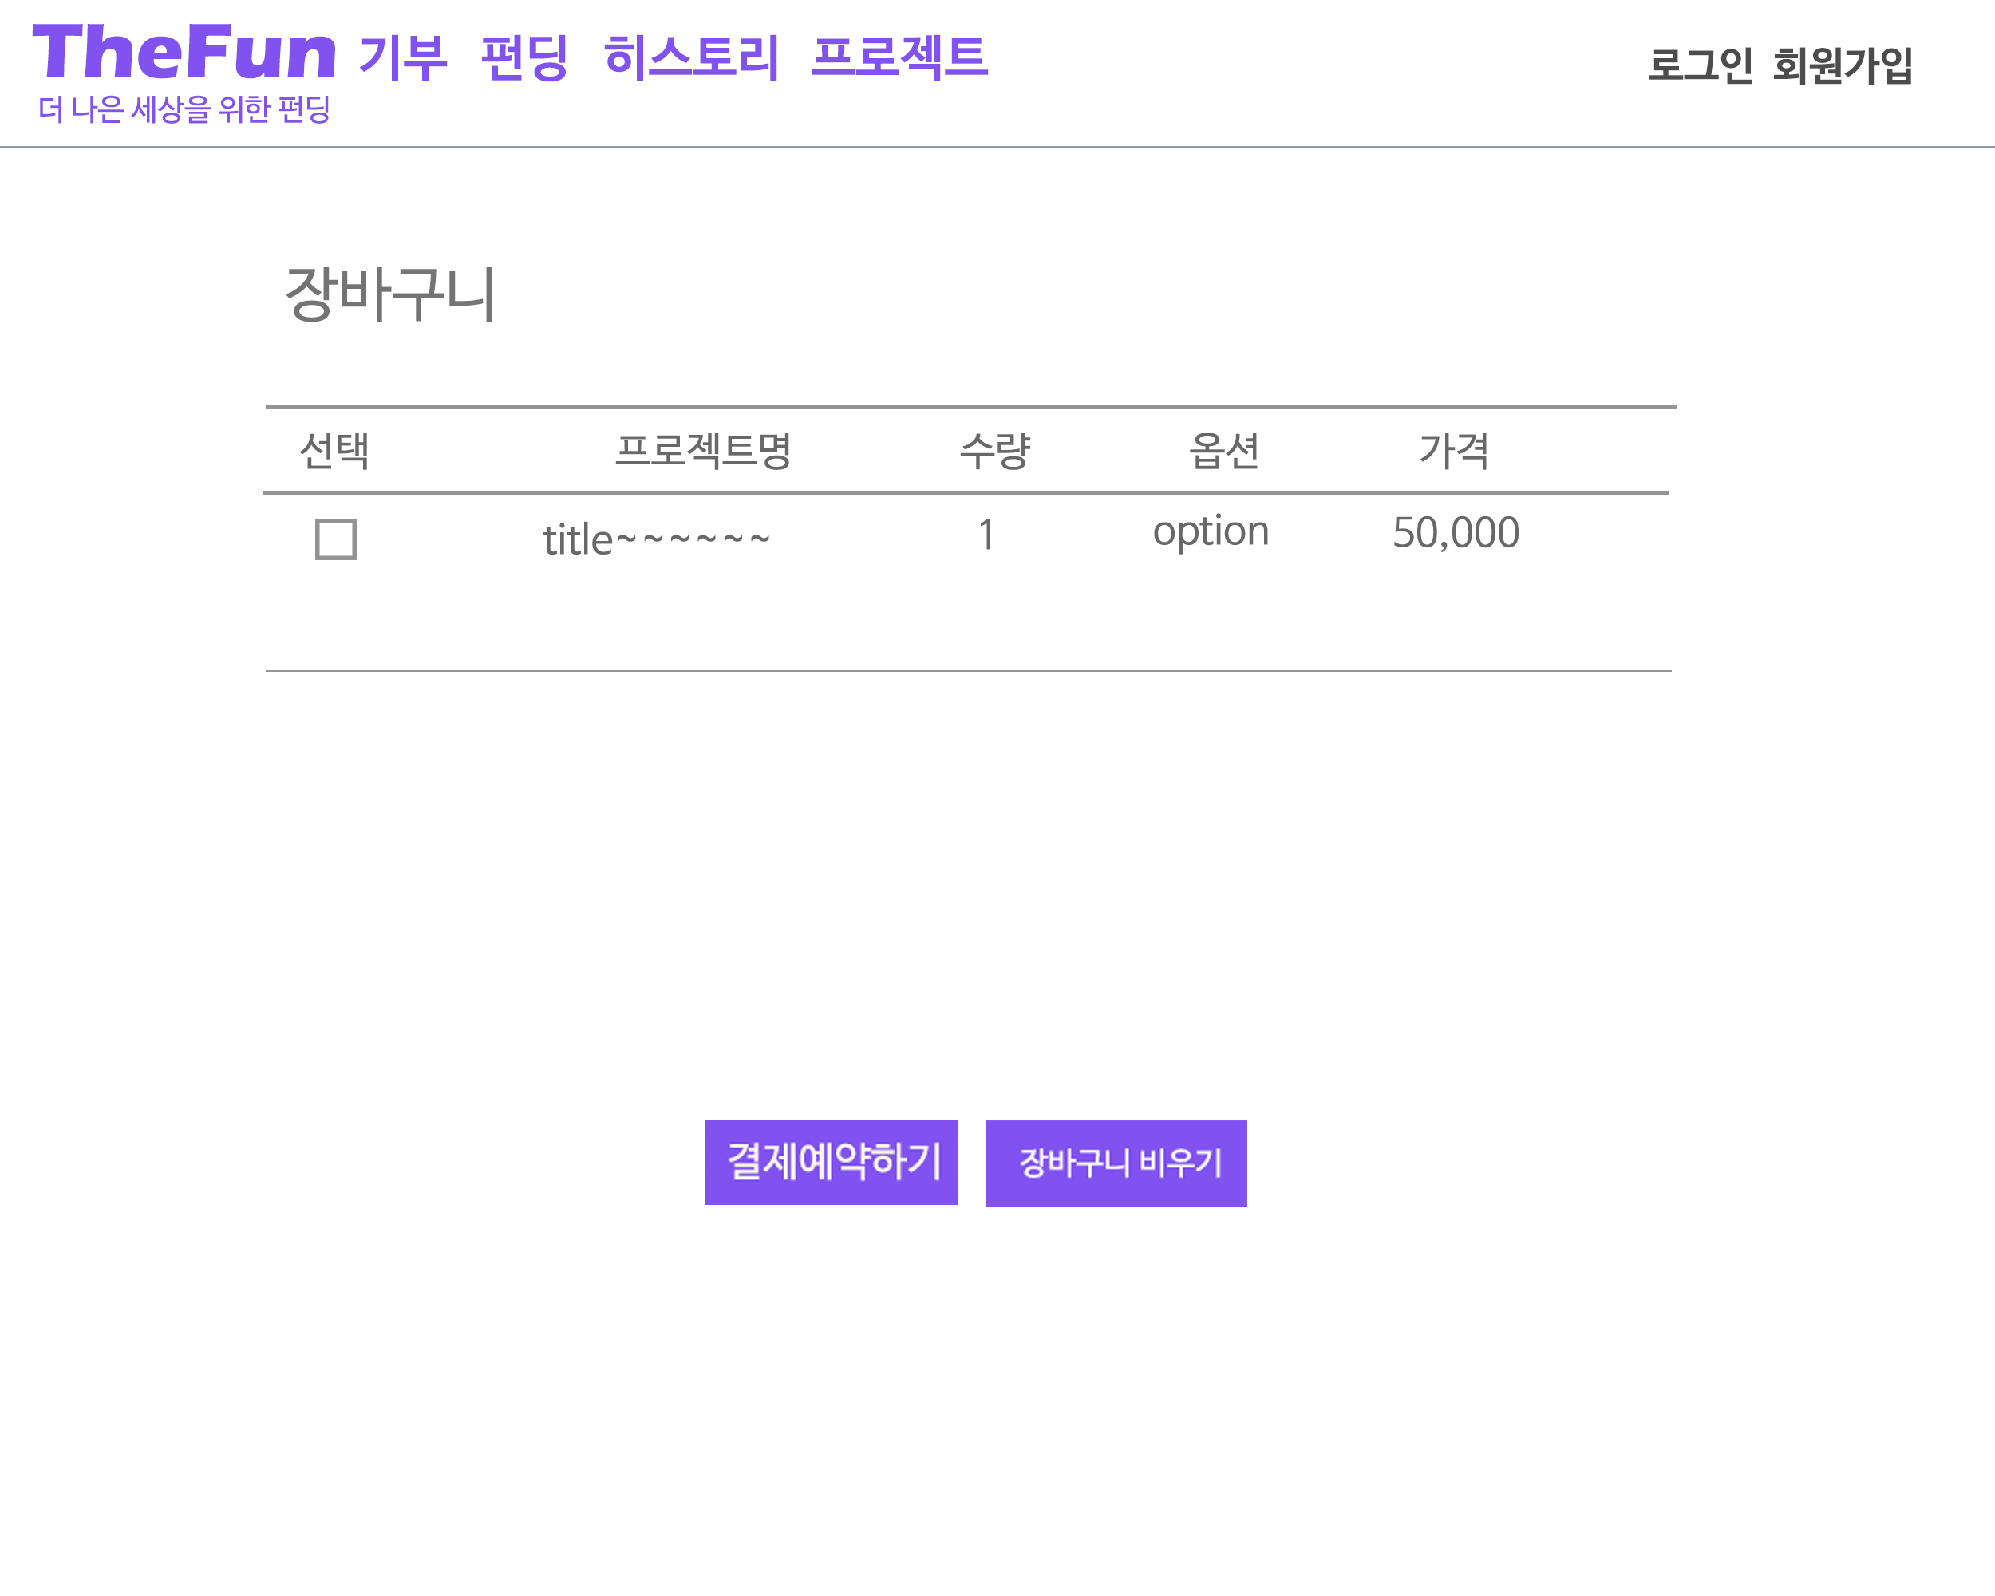
상세 페이지 설명
The Fun
13
장바구니
구현기능
1 | 체크박스선택가능
2 | 체크한것만 결제화면으로
3 | 장바구니 내역 삭제
①
②
③
①
②
Notes:
이거 제일 중요한 3가지 우선

Slide 24
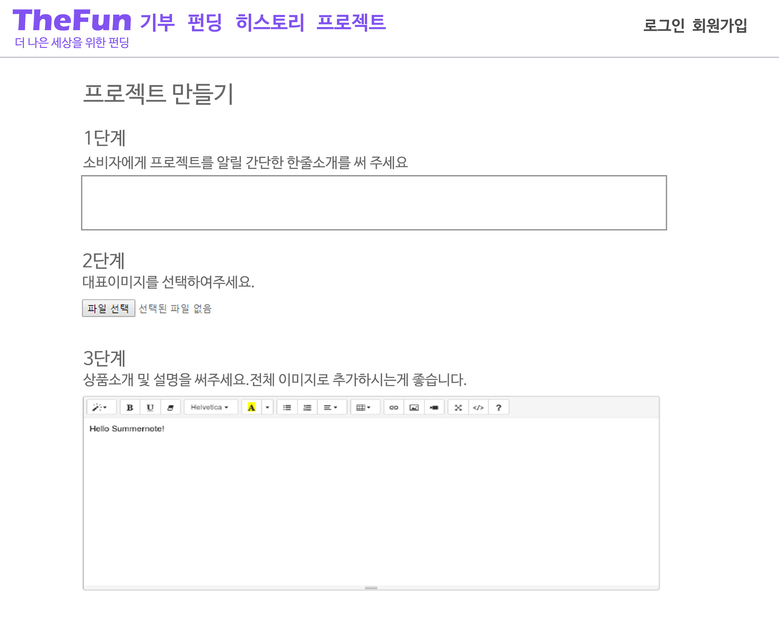
상세 페이지 설명
The Fun
14
프로젝트 생성_인트로
구현기능
1 | 한줄소개 텍스트필드로 기입
2 | 대표이미지 파일추가 (이름은 seq로 저장)
3 | 스마트에디터로 디테일 기입
①
②
③
Notes:
이거 제일 중요한 3가지 우선

Slide 25
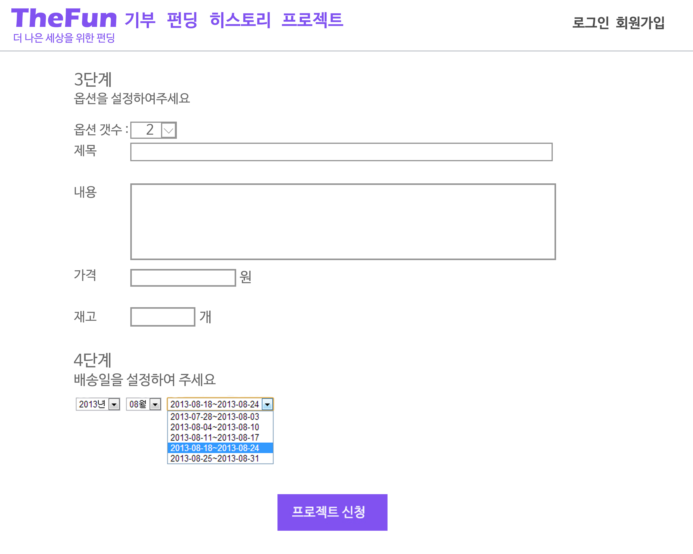
상세 페이지 설명
The Fun
15
프로젝트 생성_인트로
①
구현기능
1 | 옵션갯수에 따라 제목&내용&가격&재고가 생성
2 | 제목, 내용, 가격, 재고는 텍스트필드로 입력받음
3 | 최종신청완료, 곧 관리자 페이지로 넘어감
②
③
Notes:
이거 제일 중요한 3가지 우선

Slide 26
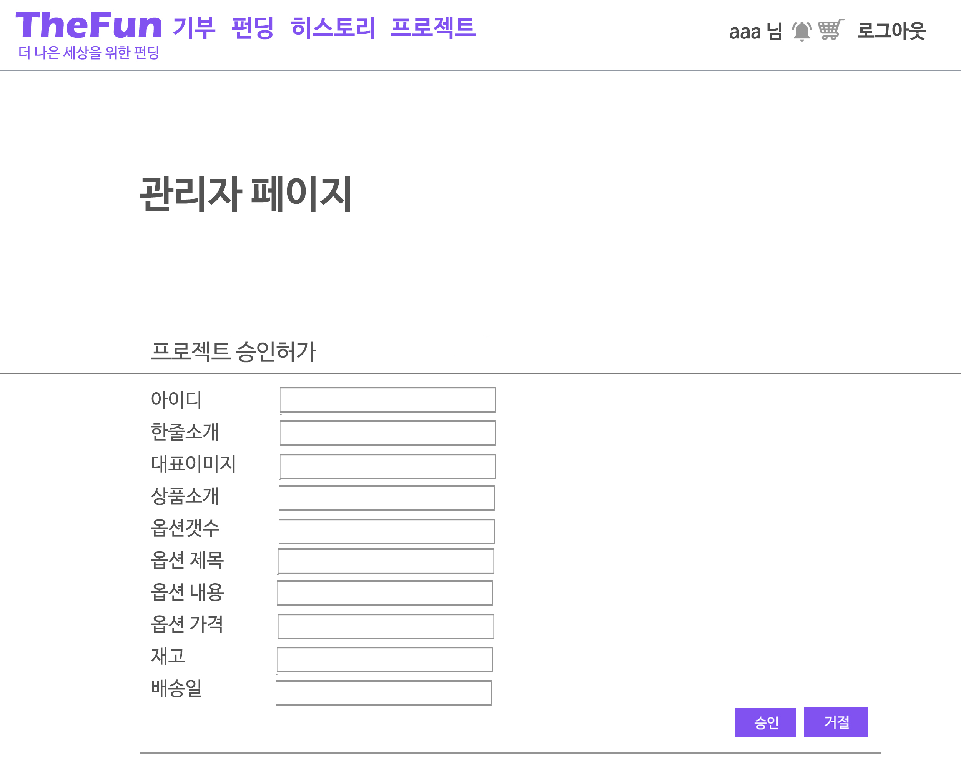
상세 페이지 설명
The Fun
16
관리자 페이지
구현기능
1 | 승인 혹은 거절가능
2 | 상세 사항 확인가능
②
①
Notes:
이거 제일 중요한 3가지 우선

Slide 27
개발일정 및 역할분담
Ch.4 Calendar & Member
Notes:
2분

Slide 28

개발일정 및 역할분담
6조 역할분담
로그인 및 회원가입, 내정보 수정
관리자 페이지(게시글 승인)
제품 상태변화를 고지하는 알림기능
에디터 추천 프로젝트 설정
펀딩 프로젝트 등록, 수정, 삭제
분야별/성패/기간 등에 따른 통계보기
내 프로젝트 진행상황 확인(마이페이지)
이도현(조장)
백승지
게시글 보기
↳ 디테일 정보 확인, 판매자 공지 보기
↳ Q&A게시판 보기, 후기 보기
↳ 즐겨찾기 추가, 장바구니 담기
↳ 펀딩하기, 공유하기, 펀딩현황 확인
마이페이지
↳ 내 정보 보기
↳ 내가 펀딩한 프로젝트 목록 확인
↳ 프로젝트 진행사항 캘린더로 출력
↳ 즐겨찾기 목록 보기
김다슬
우진영
전체 프로젝트 리스트 출력 (메인 화면)
검색조건에 맞는 펀딩 리스트 보여주기
게시글 페이징 구현
완료된 펀딩목록 보여주기
게시글에 댓글 및 Q&A 남기기
내 구매 제품 후기&별점 남기기
구매자 별점 평균 확인
장바구니 목록에서 구매/삭제 선택 기능
펀딩 판매자 소개글 등 정보 확인 페이지
김승재
황근형
Notes:
첫 번째, 지영이 이야기 동아리: 30~40명 총무가 한 명
일일이 입금했는지 안했는지 알아봐야하고 입금 안한 사람들은 또 전화를 돌려야하죠.

Slide 29
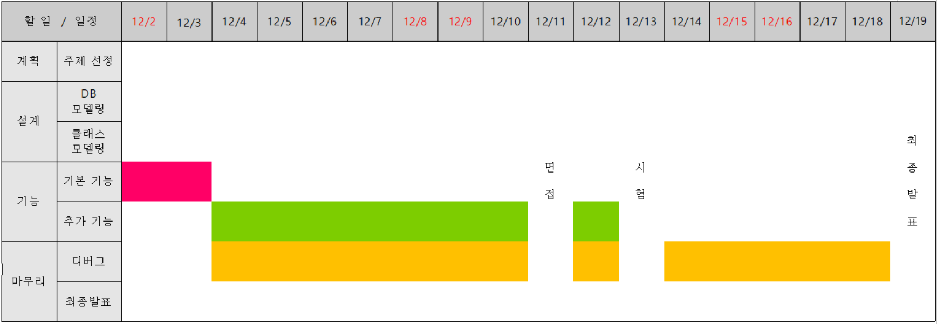
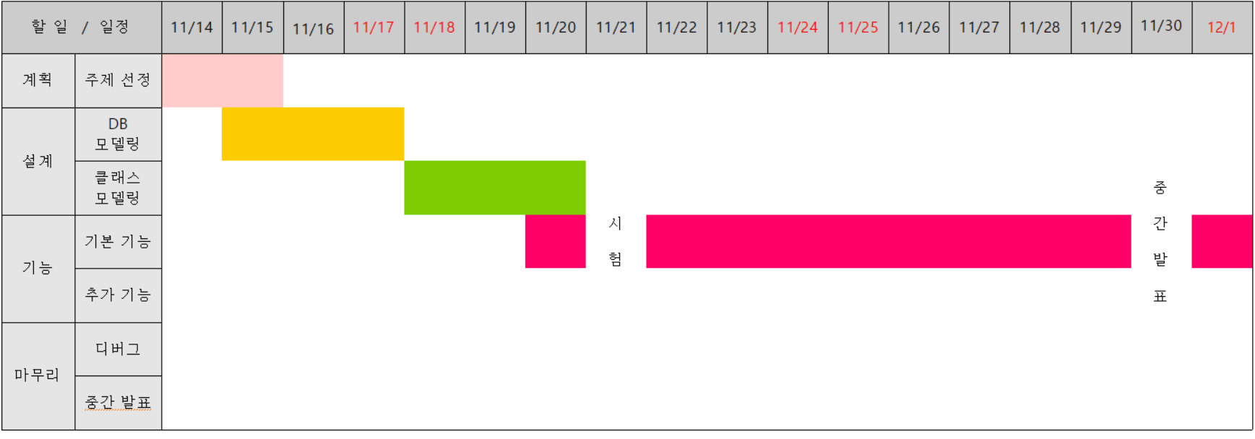
상세 페이지 설명
The Fun
Notes:
이거 제일 중요한 3가지 우선

Slide 30

[OUR VISON]
아름다운 세상을 만들기 위한
작은 날개짓
30
Notes:
이를 통해 우리의 비전인, (전환) 모두의 모임을 즐겁게! 만드는

Slide 31
THE 재밌는 세상을 위한
The Fun
Notes:
질문으로 시작
친구들과 함께 여행 가거나, 뭘 살 때, 돈을 모아본 경험이 있다.
MT나 워크샵 돈 내고 가봤다는 분,
여러분들이 모두 고객님
한 분 한 분 모두 들어볼 수 없으니 한 친구의 이야기를 들려드릴게요 바로 지영이

